Slide 1

分布式系統安全
網絡空間安全導論
李琦
清華大學網研院

Slide 2
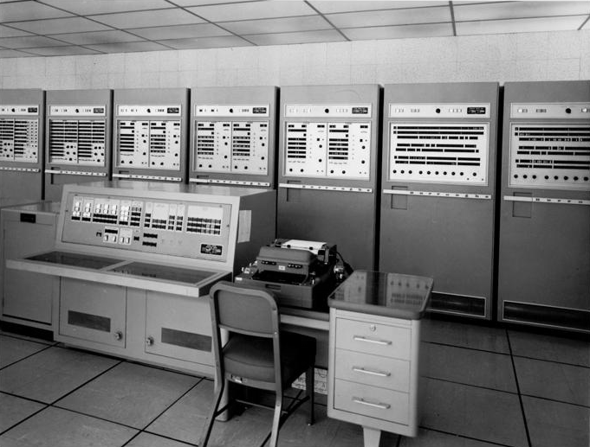
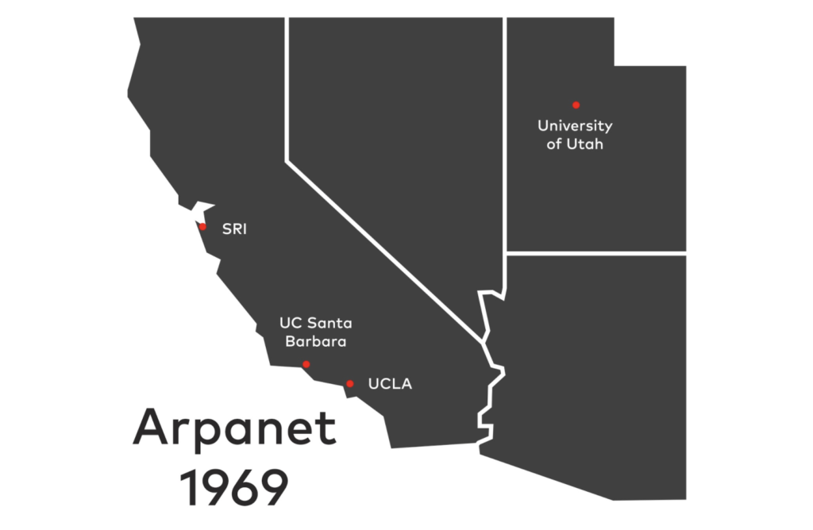
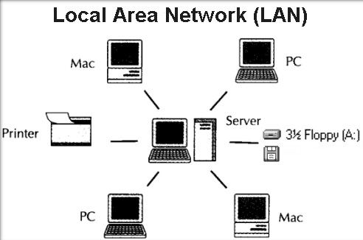
分布式系統的起源
幷行計算：Burroughs Corporation在1962年推出了D825，這是一種四處理器計算機，可以訪問多達16個共享的內存模塊
ARPANET：互聯網的前身之一，于20世紀60年代末被推出，分布式系統開始拓展到主機這一粒度
LAN：1970年，以太網等局域網技術的出現，標識著分布式系統開始廣泛部署
2

Slide 3
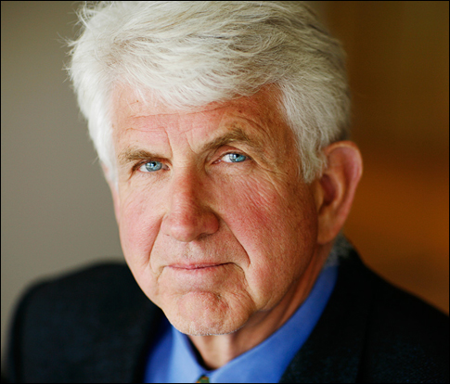
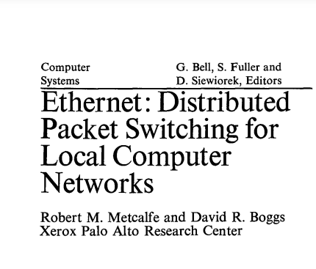
以太網之父Bob Metcalfe
Bob Metcalfe
美國國家工程院院士、美國藝術與科學院院士，以太網之父，3Com公司創始人
德克薩斯大學奧斯汀分校電氣與計算機工程名譽教授
麻省理工學院計算機科學與人工智能計算工程研究助理
2022年圖靈獎獲得者，曾獲國家技術獎章、IEEE榮譽勛章、馬可尼獎等
For the invention, standardization, and commercialization of Ethernet
以太網“發明、標準化、商業化”方面的貢獻
1976年7月，發表具有里程碑意義的論文“Ethernet: Distributed Packet Switching for Local Computer Networks”，對以太網的設計進行了描述
1980年，聯合Digital Equipment Corporation，Intel和Xerox聯合創建了基于以太網的本地網絡標準DIX，同時還創建了IEEE 802.3工作組，推動了以太網標準的發展
Notes:
國家技術獎章、IEEE 榮譽勛章、馬可尼獎、日本計算機與通信獎、ACM Grace Murray Hopper 獎和 IEEE Alexander Graham Bell 獎章。他是美國國家工程院院士、美國藝術與科學院院士，以及國家發明家、消費電子和互聯網名人堂的院士

Slide 4

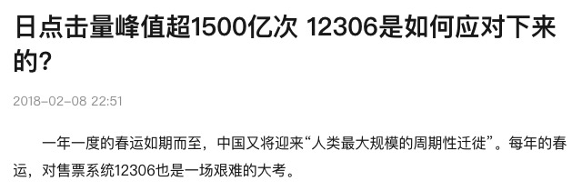
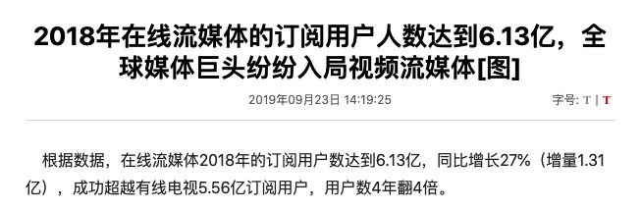
分布式系統飛速發展
隨著互聯網技術的不斷演進與用戶數量的“爆炸式”增長，導致用戶需求不斷增加
基于單一節點的C/S架構所構建的服務無法承受如今的用戶規模，分布式系統規模也在不斷擴張
4

Slide 5
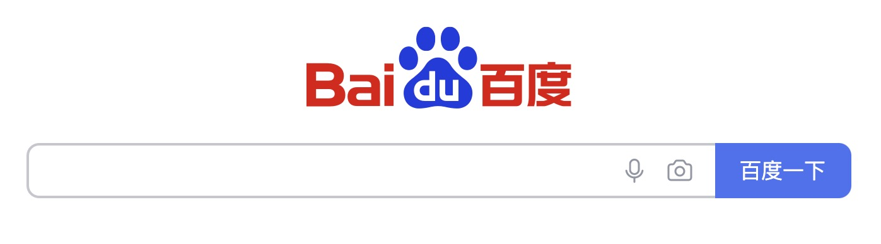

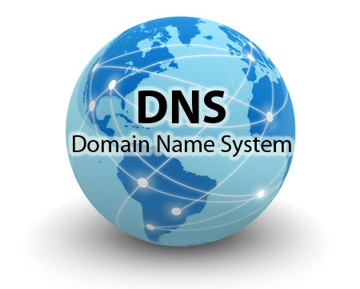




分布式系統無處不在
如今的我們每天都在和分布式系統打交道，例如：瀏覽網頁用到的DNS系統，微信、搜索引擎以及淘寶、京東等購物平臺，比特幣、以太坊等區塊鏈平臺
5
Notes:
我們每天都在和分布式系統打交道

Slide 6
討論
你認爲 分布式系統安全包含哪些內容 ？
6

Slide 7



分布式系統是什麽？
如今所說的分布式系統通常是由分布在不同地理位置的系統組件所構成，這些系統組件通過網絡傳遞消息完成動作協調，從而相互協作完成共同的任務
分布式系統的組成：
交互網絡 — 實現協作的前提，系統組件基于交互網絡實現消息交互
分布式算法 —協調分布式組建之間的交互，確保系統穩定運行
信任機制 — 解决不同系統組件之間的信任問題，實現可信協作
7

Slide 8
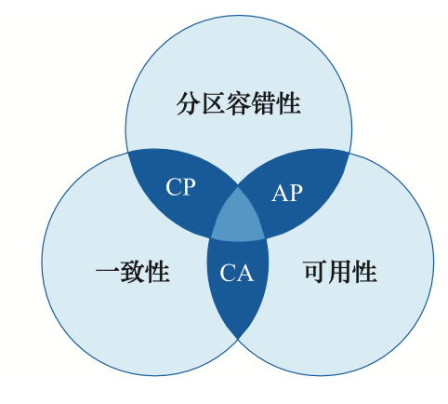
分布式系統的三個屬性
一致性：分布式系統中各正確節點所保存的同一變量狀態信息都是一致的
可用性：分布式系統在收到客戶端的請求後，必須給出回應，不能讓客戶端陷入無限等待過程中
分區容錯性：分布式系統容忍其中節點出現分區，當分區出現時，一個區域中節點發往另一個區域中節點的數據包全部丟失，即區域間無法進行通信
CAP定理
8

Slide 9
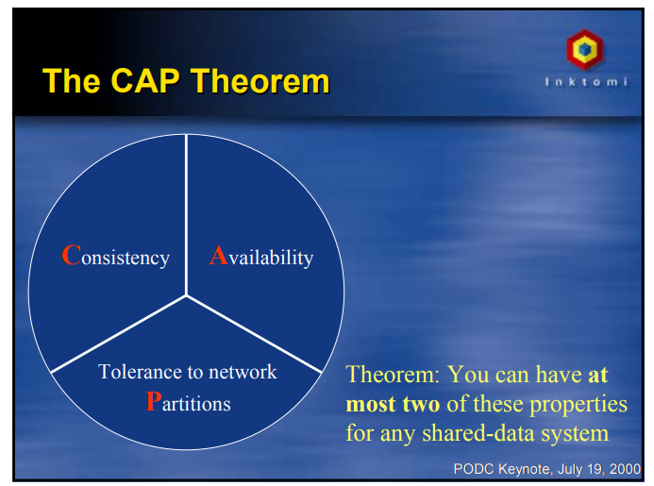
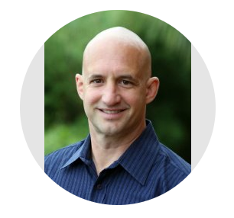
分布式系統的三個屬性
Eric Brewer
UC Berkeley
在一個分布式系統中，一致性、 可用性、分區容錯性，三者不可得兼
P總需要滿足，而C和A矛盾
CAP定理
9

Slide 10



分布式系統安全問題的根源
安全問題可能會造成系統分區，或是危害系統的一致性、有效性和隱私性
從分布式系統的組成來看，其安全問題的根源體現在交互網絡、分布式算法和信任三個方面：
攻擊者可以攻擊交互網絡，監聽交互過程中的隱私信息或造成網絡分區
協作過程中可能會出現衝突，故障等問題，從而影響一致性和可用性
系統內部可能存在惡意組件，系統和客戶端交互時也存在信任問題
10

Slide 11




經典的分布式系統
Napster
BitTorrent
eMule
KaZaA
11
Notes:
嚴格的版權監管與執法；
音樂流媒體服務（如Spotify、Apple Music）的興起；
雲存儲和高帶寬使傳統P2P模型不再是首選。

Slide 12


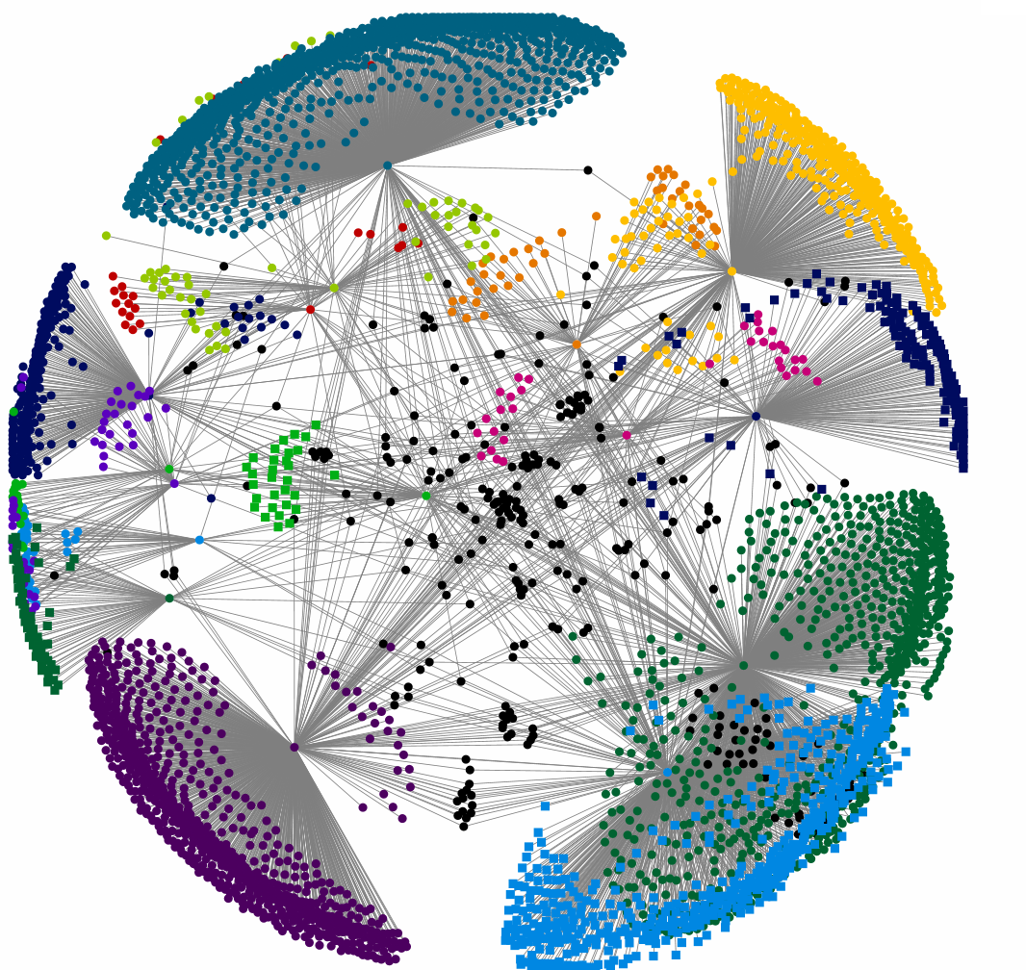
本章的內容組織
第一節
建立安全、穩定的交互網絡
第二節
分布式算法
第三節
信任問題
交互網絡的組成
交互信道安全
彈性覆蓋網絡
防禦日蝕攻擊
協作過程中的安全隱患
時鐘同步算法
幷發問題
故障容錯的一致性算法
訪問控制
信任評價模型
拜占庭容錯
瞭解交互網絡的組成以及如何構建安全的交互網絡
挖掘分布式系統各組件之間如何進行協同
瞭解分布式系統中的信任問題及解决方案
爲分布式系統各組件之間的協同提供交互基礎
爲分布式系統添加信任面，實現可信協同

Slide 13
第1節 建立安全、穩定的交互網絡
交互網絡的組成
交互信道安全
彈性覆蓋網絡
防禦日蝕攻擊

Slide 14

交互網絡的組成
在分布式系統中，節點之間可以通過交互信道實現消息傳遞；分布式節點選擇鄰居節點幷建立交互信道，從而構成一個交互網絡
交互信道：兩個主機通過交互信道實現host-to-host的通信，常見的交互信道有UDP、TCP和TLS等
鄰居選擇機制：每個節點依靠鄰居選擇機制選取系統中的部分或全部節點建立交互信道，從而建立鄰居關係，節點可通過鄰居節點與其它非鄰居節點交互
交互信道
交互網絡
14

Slide 15


交互信道中的安全隱患
根據網絡體系結構的不同層面進行分類
網絡層面：網絡中傳輸的數據包可能出現丟失、重複和泄漏
應用層面：節點間的交易請求可能出現泄漏、重放、篡改和僞造
根據攻擊者的位置分類
中間轉發節點：直接參與轉發數據包，攻擊能力强，可以監聽、篡改、僞造、重放、延遲甚至丟弃轉發信息
其它節點：攻擊能力較弱，但能够通過DDoS、中間人等攻擊影響交互信道
客戶端
中間節點
服務端/
對等節點
客戶端
中間節點
服務端/
對等節點
Attack
其它節點
15

Slide 16
交互信道中的安全隱患
數據包丟失和重複：當網絡出現擁塞或被攻擊時，客戶端發送的數據包可能會丟失；此時客戶端重傳數據包可能導致服務端收到重複數據包
packet
packet
客戶端
中間節點
服務端/
對等節點
packet
信息泄漏：明文傳輸數據包時可能會發生，節點可以將監聽到的數據包進行重組，從而獲取應用層數據信息
客戶端
服務端/
對等節點
packet
監聽節點
16

Slide 17
交互信道中的安全隱患
數據包篡改
中間轉發節點可能篡改經過的數據包
其它節點僞造
packet
packet
客戶端
中間節點
服務端/
對等節點
packet
數據包僞造
中間轉發節點或其它節點僞造數據包
其它節點僞造客戶端發送應用層請求
客戶端
中間節點
服務端/
對等節點
packet
其它節點
17

Slide 18
交互信道中的安全隱患
轉帳給 Bob 50元
重放攻擊：惡意節點通過監聽數據包構造客戶端發往服務端的應用層請求，重新將該請求多次發送給服務端
客戶端發送交易轉帳給Bob，Bob監聽到該交易後進行重放，從而完成多次轉帳
客戶端發送密碼登入服務端，惡意節點監聽到消息後進行重放，從而冒充客戶端登入服務端
Request
客戶端
Request
銀行
服務端
Request
Bob
Hash(password)
客戶端
服務端
Hash(password)
Hash(password)
惡意節點
18

Slide 19
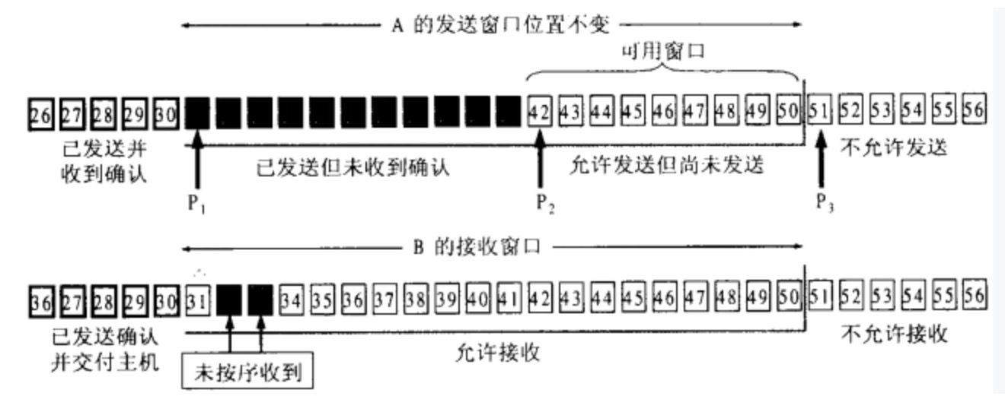
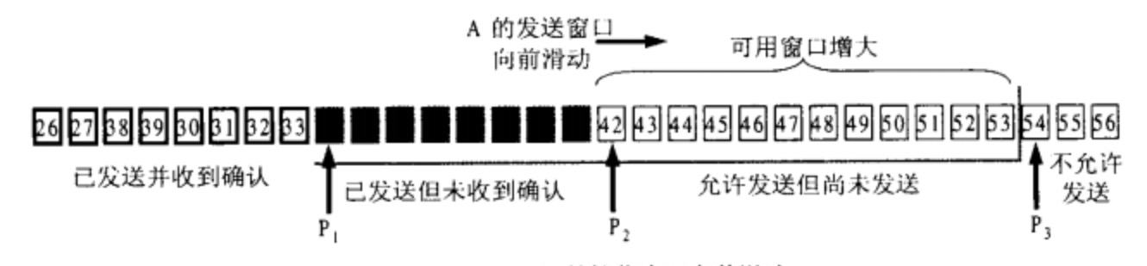
構建TCP交互信道
TCP協議采用滑動窗口協議確保數據包有序提交，幷解决重複問題；采用超時重傳機制解决鏈路擁塞導致的數據包丟失問題
當未按序接收時，等待前面的數據包完成接收後再將數據包序列提交到上層應用
當長時間未收到數據包時，觸發超時空重傳機制，請求源端超時重傳數據包
注. 圖片來自來源：卿萃科技ALIFPGA
https://www.cnblogs.com/alifpga/p/7675850.html
19

Slide 20
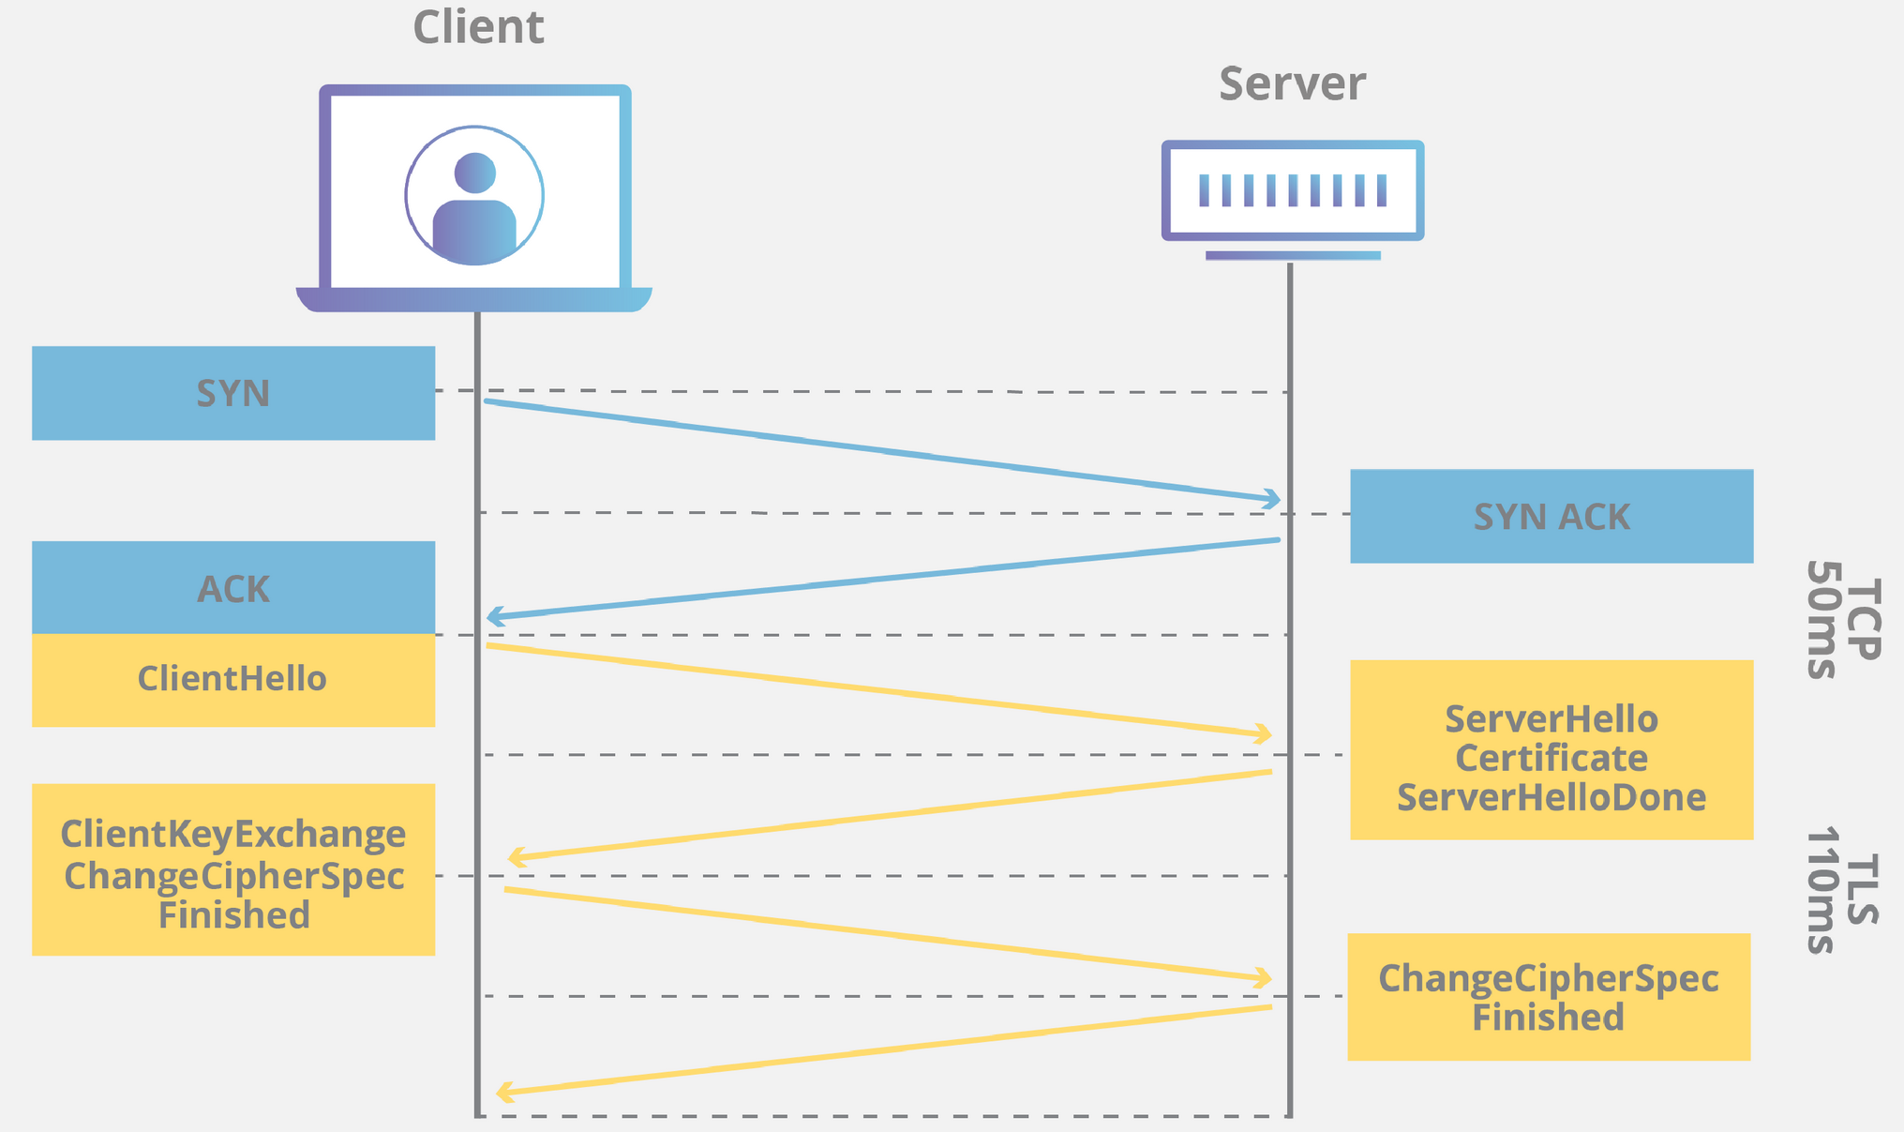
構建TLS交互信道
TLS 協議建立在TCP協議之上運行，提供以下三個安全功能：
數據完整性：驗證數據是否僞造而來或未遭篡改過
身份認證：獲取通信方的身份，爲訪問控制機制作支撑
數據加密：協商會話密鑰用于數據加密，防止第三方竊聽傳輸數據
基于PKI獲取對方公鑰證書
基于公鑰非對稱加密協商隨機數
基于協商的隨機數生成會話密鑰，從而建立安全信道
基于會話密鑰對傳輸數據加密，幷生成消息認證碼對消息完整性進行驗證
20

Slide 21
TLS防重放攻擊
TLS交互信道帶來的優勢
基于TCP協議確保傳輸層面數據包不會出現重複
通過數據加密確保惡意節點無法通過監聽獲取應用層消息
問題：TLS是否可以完全解决重放攻擊？
以下消息依然可能遭受重放攻擊
客戶端發起的TLS請求建立信息ClientHello
TLS1.3爲了加速握手過程而引入的0-RTT信息
注. 詳細信息可參考RFC8446
The Transport Layer Security (TLS) Protocol Version 1.3
21

Slide 22
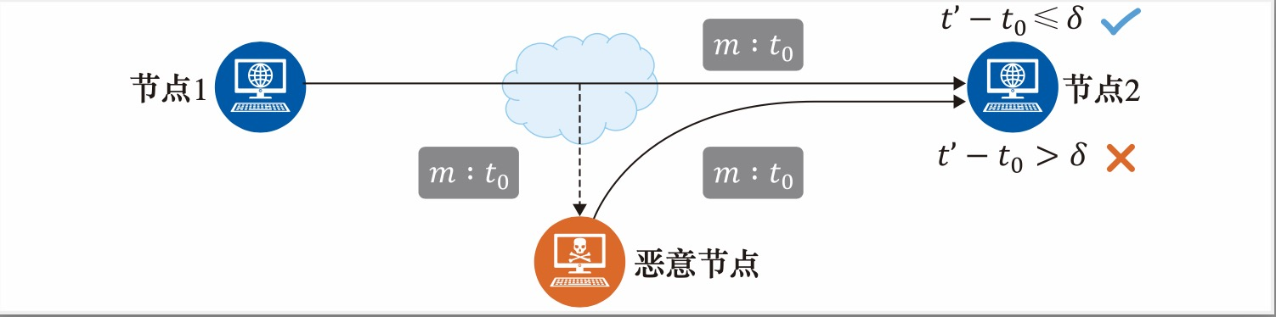
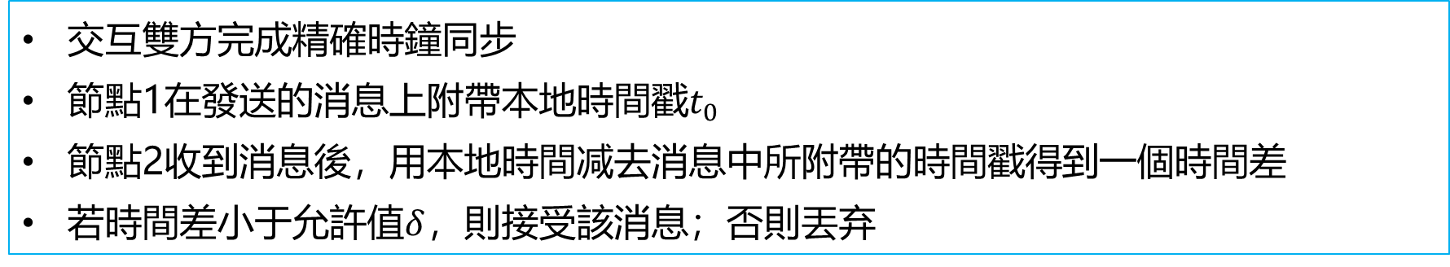
基于時間戳防禦重放攻擊
交互雙方完成精確時鐘同步
節點1在發送的消息上附帶本地時間戳$t_{0}$
節點2收到消息後，用本地時間减去消息中所附帶的時間戳得到一個時間差
若時間差小于允許值$δ$，則接受該消息；否則丟弃
優點：容易實現
缺點：要求交互雙方進行精確的時鐘同步；存在一個可以被攻擊的時間窗口
22

Slide 23
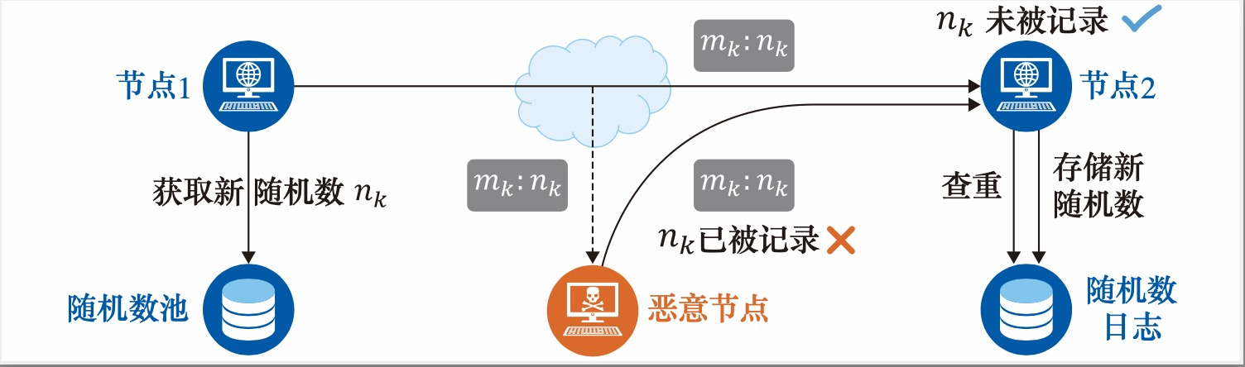
基于隨機數防禦重放攻擊
節點1維護隨機數池，和節點2交互的每條消息都附帶新隨機數
節點2收到消息後，判斷該消息所附帶的隨機數是否已在日志R中
若否，則接受該消息，幷將新隨機數存儲在本地日志；若是，則丟弃該消息
優點：無需時鐘同步；不存在可被攻擊的時間窗口
缺點：複用之前的數時，可能遭受重放攻擊；需要記錄大量已用過的隨機數
23

Slide 24
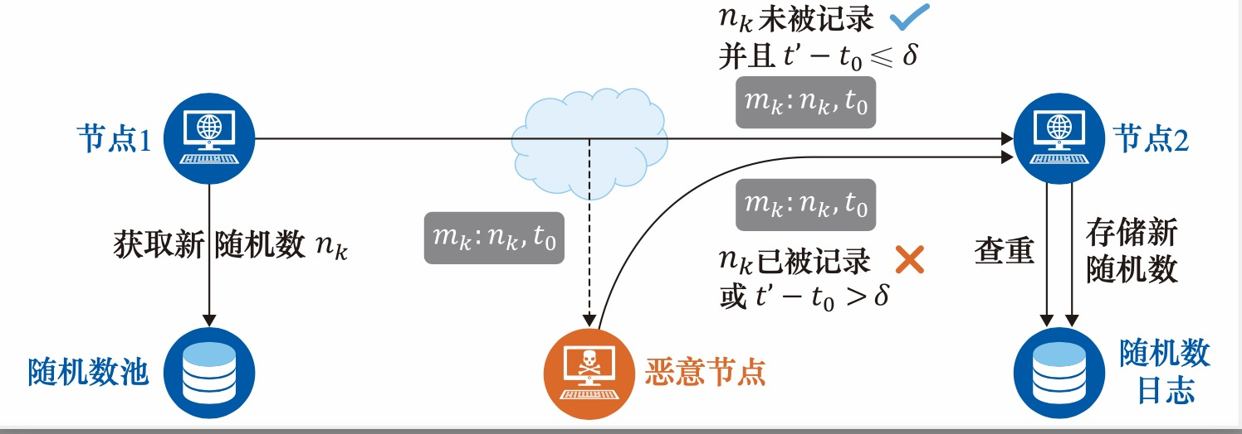
時間戳和隨機數相結合
節點1和節點2時鐘同步，無需非常精確
節點1維護隨機數池，隨機數的量確保可以在短時間內不重複
節點2只存儲短時間內的隨機數
對消息的判斷需同時判斷時間戳和隨機數
24

Slide 25
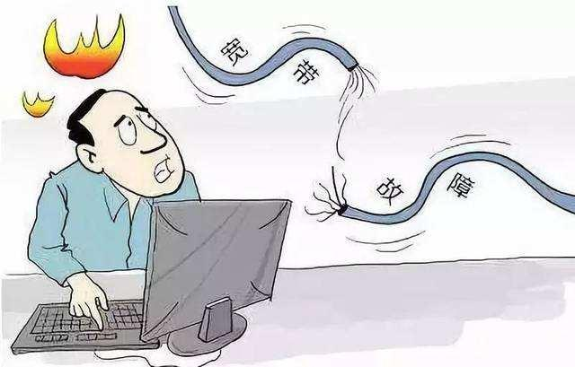

當網絡鏈路出現故障
鏈路故障類型
鏈路崩潰: 路由配置、BGP劫持等問題，使主機無法和部分其它域的主機通信
性能問題: 網絡攻擊導致主機和部分其它域主機通信的延遲顯著上升
鏈路故障的特徵
無法通過網絡層路由解决
通常只會影響節點與部分節點間的通信信道，不會造成網絡分區
25

Slide 26
造成網絡故障的主要原因
Internet的不穩定性，分布式系統所依賴的底層網絡隨時都可能出現物理鏈路故障、路由故障等因素
Paxson 95-97 | 3.3% 的路由存在嚴重問題
Labovitz 97-00 | 10% 的路由有效時間不超過 95% 65% 的路由有效時間不超過 99.9% 路由故障的檢測與恢復至少耗費3分鐘，平均花費15分鐘 40% 的鏈路崩潰需要至少30分鐘才能修復
Chandra 01 | 5% 的鏈路錯誤持續2.75小時以上
26

Slide 27
解决思路
構建一個彈性覆蓋網絡，依靠其它主機實現消息的轉發
27

Slide 28
覆蓋網絡
Overlay Network
現有Internet網絡上構建一個完全位于應用層的網絡系統
Internet
拓撲發現，路由等功能完全由應用層完成，不依賴網絡層
host
host
基于Internet網絡的大規模分布式應用
Internet
28

Slide 29
彈性覆蓋網絡RON
A
B
彈性覆蓋網絡是一種分布式覆蓋網絡體系結構，它可以使分布式應用檢測到路徑的失效和周期性的性能降低現象幷能够迅速恢復
恢復時間少于20秒
對比：在目前的Internet中，BGP恢復時間爲幾分鐘
Network
C
D
Packet switching and route around failures
RON節點監控它們之間的路徑的質量幷根據這些信息决定
直接利用Internet轉發分組
通過其他RON節點轉發分組
29

Slide 30
RON的目標
設計目標
在20秒內完成故障檢測和恢復，將通信的可靠性提升至少十倍
將路由和路徑選擇與應用更緊密地結合起來
在應用層實現表達能力豐富的策略路由
應用場景
協同服務和視頻會議
構建跨越互聯網的VPN
可靠的overlay網絡服務
overlay
30

Slide 31
RON的設計
主要思路：不同路由域的終端合作完成信息的傳遞，這些終端在廣域網之上實現主機與主機之間的路由，從而實現更强的穩定性
Reliability via
path monitoring
and re-routing
Reliability via
path monitoring
and re-routing
Scalable BGP-based
IP routing substrate
31

Slide 32
RON的設計
不同路由域
的節點
(ASes)
RON library
Conduit
Conduit
Performance
Database
Forwarder
Forwarder
Prober
Router
Prober
Router
應用層面的路由表
策略路由模塊
在應用層實現鏈路狀態路由協議,
通過RON傳播應用層的路由信息
32

Slide 33
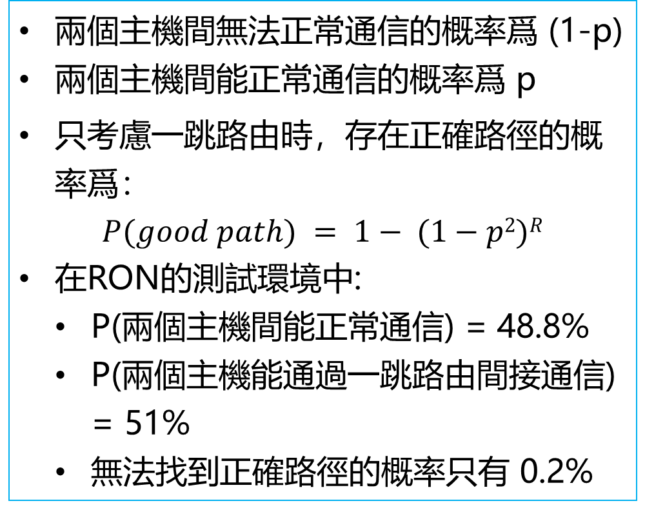
RON的穩定性分析
兩個主機間無法正常通信的概率爲 (1-p)
兩個主機間能正常通信的概率爲 p
只考慮一跳路由時，存在正確路徑的概率爲：
$$P(good path) = 1− (1−p2)R$$
在RON的測試環境中:
P(兩個主機間能正常通信) = 48.8%
P(兩個主機能通過一跳路由間接通信) = 51%
無法找到正確路徑的概率只有 0.2%
RON節點個數：R
RON
Bad (1-p)
Good (p)
RON
source
target
•••
RON
33

Slide 34
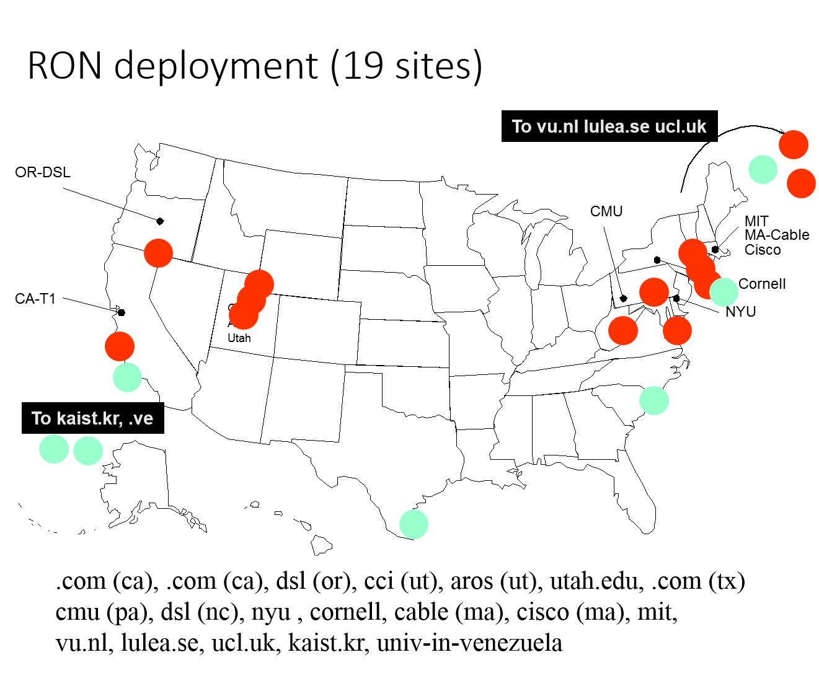
部署與測試
作者對有12個節點和132條路徑的RON進行了64個小時的實際運行測試
測試過程中經歷了32次嚴重的路徑失效，平均每次的持續時間超過30分鐘
RON用平均不到20秒的時間就可以檢測出這些失效情况幷從中恢復
RON還改善了應用的丟失率，延遲和吞吐率等性能指標
34

Slide 35
P2P vs C/S
P2P (Peer-to-Peer)又稱對等網絡技術，也是建立在Internet之上的分布式Overlay網絡，能够不依賴中心節點而只依靠對等協作實現資源發現與共享
相同
結構
構成
區別
管理能力
元素協議
都能運行在不同（Internet / Intranet）平臺
構態能力
組織
都能服務傳統或新的應用：eBusiness eServices …
查找發現
35
Notes:
二者在結構和構成上有很大區別
管理能力、構態能力、功能（查找或發現）、組織、元素（DNS）和協議
但又無明顯邊界
都能運行在不同的（Internet / Intranet）平臺上
都能服務傳統或新的應用：eBusiness eServices …

Slide 36
P2P網絡的建立流程
P2P網絡的建立主要包含網絡節點發現和鄰居節點維護兩部分
網絡節點發現
新加入的節點獲取系統中其它節點的IP地址，幷存儲在本地的網絡信息表中
獲取系統中節點的
IP
新節點
鄰居節點維護
節點從本地的網絡信息表中選擇IP地址，幷請求建立鄰居關係
選擇鄰居節點建立交互信道
新節點
36

Slide 37
網絡節點發現
程序硬編碼
P2P客戶端程序中寫入權威節點IP，用于客戶端建立初始連接
DNS Seed
向Seed服務器請求節點IP地址
向鄰居請求
已存在鄰居後，和鄰居節點定期交換所發現的新IP地址
節點查詢
針對特定的節點id，查詢其IP地址，主要在有結構化的P2P網絡中存在
37

Slide 38
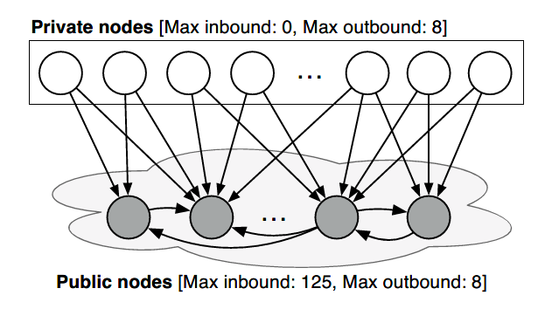
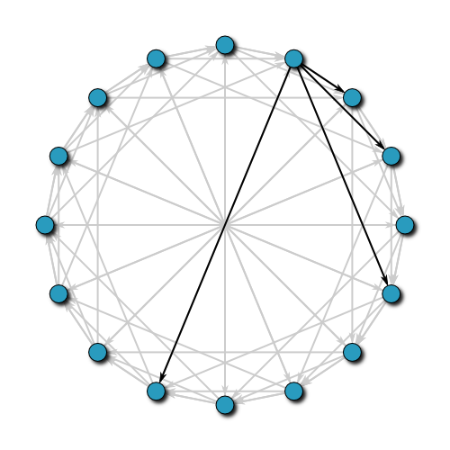
鄰居節點維護
無結構化
從發現的IP地址中，隨機選擇鄰居
通常限制節點的入向和出向連接數，入向指被請求建立的鄰居關係，出向指主動請求建立的鄰居關係
有結構化
每個節點都有指定的id，幷存在相應的公私鑰用于id的認證
節點基于id之間的距離按規定確定鄰居節點
混合模式：有結構化P2P網絡中，允許節點隨機選擇部分鄰居節點
38

Slide 39

日蝕攻擊
攻擊目標：針對網絡節點發現以及鄰居節點維護兩個過程進行攻擊，使得受害節點的所有鄰居節點都是由攻擊者所控制的惡意節點
攻擊者
攻擊者
普通
節點
受害者
普通
節點
攻擊者
攻擊者
危害：攻擊者可以選擇性的轉發對攻擊者有利的消息給受害者，從而配合其它網絡攻擊；攻擊者可以完全隔離受害者與網絡中其它節點的信息交互
攻擊者
攻擊者
普通
節點
受害者
普通
節點
攻擊者
攻擊者
39

Slide 40
擠占入向連接
主要思路
攻擊者控制大量節點主動向受害者請求建立鄰居關係
若受害者已經和其它節點建立鄰居關係，則可配合DDoS等其它網絡攻擊觸發受害節點的重啓，然後迅速擠占其入向連接
攻擊者
請求建立
鄰居關係
請求建立
鄰居關係
攻擊者
請求建立
鄰居關係
請求建立
鄰居關係
受害者
解决思路：
周期性更換鄰居節點
攻擊者
攻擊者
40

Slide 41
擠占出向連接
主要思路：
針對受害節點發現網絡節點的過程進行攻擊。攻擊者向受害者發送大量由自己所控制的節點地址信息，等待受害者主動請求建立連接
攻擊者
請求網絡信息
返回攻擊者ip
解决思路：
增加網絡信息表項的大小
增加出向連接個數
選擇少量不易受攻擊的可信權威節點作爲鄰居節點
受害者
請求建立鄰居關係
請求建立鄰居關係
請求建立鄰居關係
攻擊者
攻擊者
41
攻擊者

Slide 42
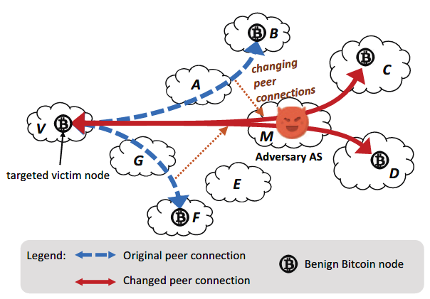
配合路由劫持攻擊
主要思路：
向受害節點本地存儲的節點地址列表注入大量影子IP（與受害節點間的通訊鏈路經過攻擊者所控制的AS）
使受害節點與影子IP建立鄰居關係，從而劫持受害者的所有鄰居鏈路
解决思路：
鄰居選擇時將AS拓撲考慮進去
注. 圖片來自來源：
Tran M, Choi I, Moon G J, et al. A stealthier partitioning attack against bitcoin peer-to-peer network[C]//2020 IEEE Symposium on Security and Privacy (S&P). IEEE, 2020: 894-909.
42

Slide 43
第2節 分布式算法
協作過程中的安全隱患
時鐘同步算法
幷發問題
故障容錯的一致性算法
Notes:
海濱

Slide 44

協作過程中的安全問題
分布式算法的目的是協調分布式組件之間的交互和動作，從而確保它們能够穩定協作實現一個共同的任務
缺乏全域時鐘：各節點本地時鐘可能不同步
物理時鐘：基于時鐘同步機制完成物理時鐘同步
邏輯時鐘：基于共識對事件發生的順序達成一致
幷發：同一時刻，系統中的不同組件可能面臨來自多個客戶端的大量幷發請求
故障：系統組件在協作過程中可能出現故障，從而導致信息的短暫丟失
44

Slide 45

時鐘不同步可能引發的問題
三個客戶端幾乎同時發送請求
請求由時鐘不同步的服務器處理
服務器生成日志，時鐘不同步導致三個請求所標記的時間相差大
2021-5-17
08:00:00
客戶端 0
請求 0
Server0
請求 1
2021-5-17
10:00:00
客戶端 1
負載均衡服務
Server1
請求 2
2021-5-17
12:00:00
Server2
客戶端 2
服務器集群
數據庫集群
45

Slide 46
時鐘同步算法
主要思想：若節點A想與節點B完成時鐘同步，則請求節點B發送本地時間T；然後預測A與B的網絡時延RTT；之後將時間設置爲T+RTT/2；RTT預測的越精確，時鐘同步的誤差越小
我的本地時間是 T
A
B
設置 t= T+RTT/2
主要方式
Cristian算法：使用一個時間服務器，其它節點基于該服務器完成時鐘同步，主要用于企業網內部
Berkeley算法：主要用于分布式集群系統中各節點之間時鐘同步，主要用于企業網內部
NTP協議：主要運用于互聯網，確保網絡節點之間能够時鐘同步
46

Slide 47
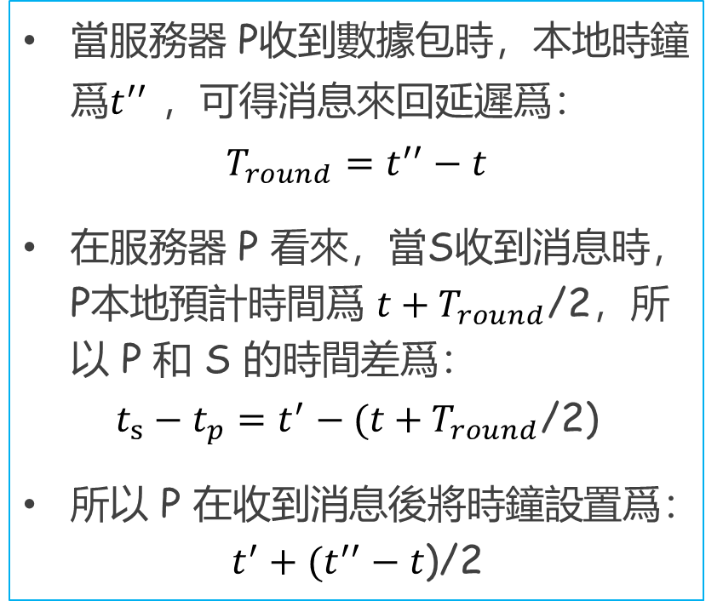
Cristian算法
基于一個接收UTC（通用協調時間）信號的外部時間服務器完成時鐘同步
當服務器 P收到數據包時，本地時鐘爲$t^{′′}$ ，可得消息來回延遲爲：
$$T_{round}=t^{′′}−t$$
在服務器 P 看來，當S收到消息時，P本地預計時間爲 $t+T_{round}$/2，所以 P 和 S 的時間差爲：
$$t_{s}−t_{p}=t^{′}−(t+T_{round}\text{/2}\text{)}$$
所以 P 在收到消息後將時鐘設置爲：
$$t^{′}+(t^{′′}−t\text{)}\text{/2}$$
待同步服務器 p
時間服務器 S
Timestamp=t
t
Timestamp=t’
t’
t’’
47

Slide 48
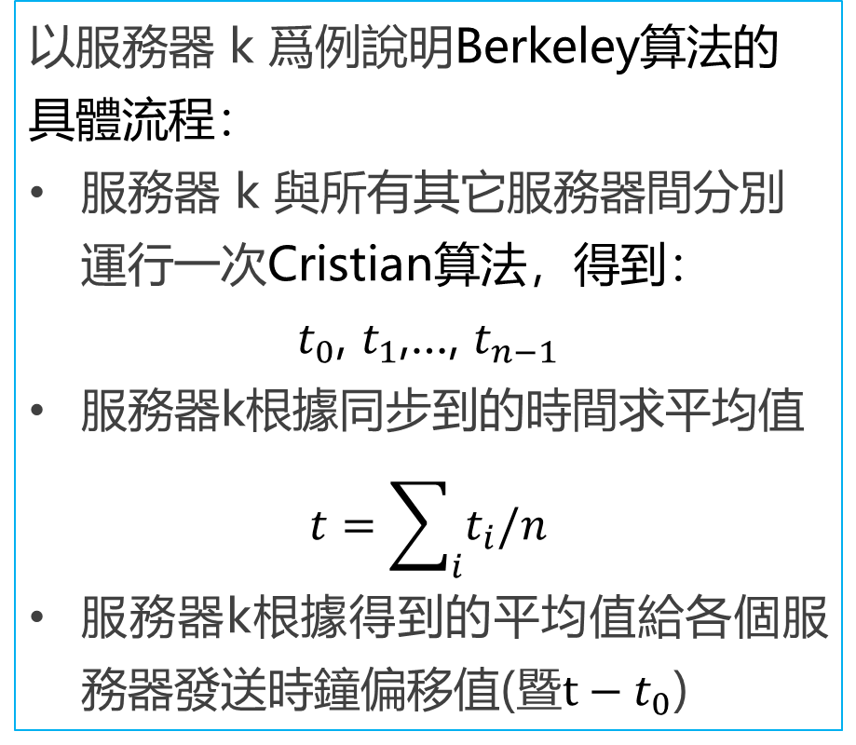
Berkeley算法
主要用于分布式集群服務器內部完成時鐘同步
以服務器 k 爲例說明Berkeley算法的具體流程：
服務器 k 與所有其它服務器間分別運行一次Cristian算法，得到：
$t_{0}$, $t_{1}$,…, $t_{n−1}$
服務器k根據同步到的時間求平均值
$$t=\sum_{i}{t_{i}/n}$$
服務器k根據得到的平均值給各個服務器發送時鐘偏移值(暨$t−t_{0}$)
服務器 k
Cristian算法
Cristian算法
Cristian
算法
……
服務器 0
服務器 1
服務器 n-1
48

Slide 49
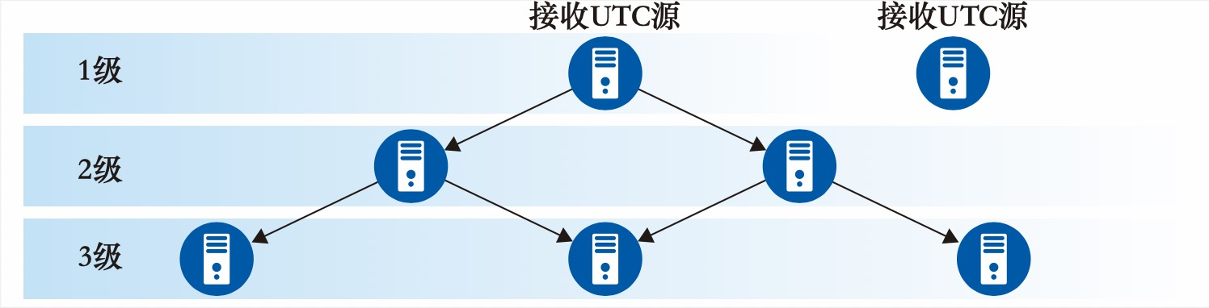
網絡時間協議（NTP）
NTP協議定義了時間服務的體系結構，以及如何在互聯網上發布時間信息
主要目標：
互聯網的用戶能够精確地與UTC同步
部分服務器故障，用戶依然能同步時鐘
避免惡意攻擊者干擾時鐘同步過程
整體架構
采用分層架構，1級服務器接收UTC源
基于認證確保時間信息來自權威服務器
同步源故障後，選擇其它源作爲替代
49

Slide 50
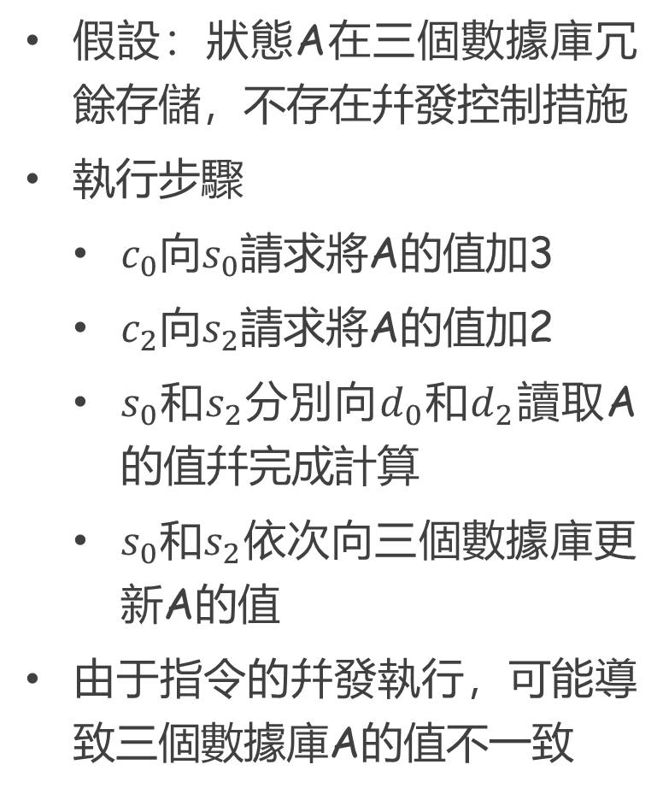






幷發問題：破壞一致性
假設：狀態A在三個數據庫冗餘存儲，不存在幷發控制措施
執行步驟
$c_{0}$向$s_{0}$請求將A的值加3
$c_{2}$向$s_{2}$請求將A的值加2
$s_{0}$和$s_{2}$分別向$d_{0}$和$d_{2}$讀取A的值幷完成計算
$s_{0}$和$s_{2}$依次向三個數據庫更新A的值
由于指令的幷發執行，可能導致三個數據庫A的值不一致
初始狀態
獲取 A
A=A+3
設置
A=5
A=2
請求指令
客戶端 $c_{0}$
$$s_{0}$$
$$d_{0}$$
A=2
$$s_{1}$$
$$d_{1}$$
設置
A=4
A=A+2
A=2
請求指令
獲取 A
客戶端 $c_{2}$
$$s_{2}$$
$$d_{2}$$
服務器集群
數據庫集群
50

Slide 51
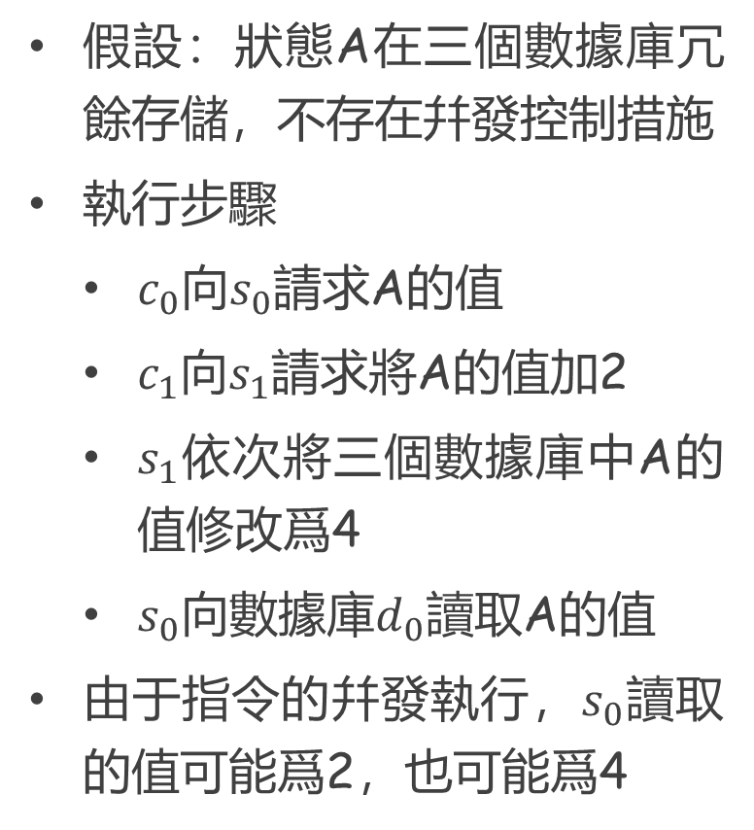


幷發問題：指令之間相互影響
初始狀態
假設：狀態A在三個數據庫冗餘存儲，不存在幷發控制措施
執行步驟
$c_{0}$向$s_{0}$請求A的值
$c_{1}$向$s_{1}$請求將A的值加2
$s_{1}$依次將三個數據庫中A的值修改爲4
$s_{0}$向數據庫$d_{0}$讀取A的值
由于指令的幷發執行，$s_{0}$讀取的值可能爲2，也可能爲4
A=？
獲取 A
A=2
詢問
客戶端 $c_{0}$
$$s_{0}$$
$$d_{0}$$
③
A=A+2
②
A=2
請求指令
客戶端 $c_{1}$
$$s_{1}$$
$$d_{1}$$
①
A=2
$$s_{2}$$
$$d_{2}$$
服務器集群
數據庫集群
51

Slide 52
事務與分布式事務
事務是原子的一組請求，這組請求不受其它客戶端干擾，幷且要麽全部完成，要麽不對服務器造成任何影響
事務需要滿足ACID特性
原子性（Atomicity）：操作必須全部完成，或者不留下任何結果
一致性（Consistency）：將系統從一個一致狀態轉換到另一個一致狀態
隔離型（Isolation）：每個事務的執行不受其它事務影響
持久性（Durability）：一旦事務完成，其效果將被保存到持久存儲中
分布式事務是訪問由多個服務器管理的對象的事務
52

Slide 53

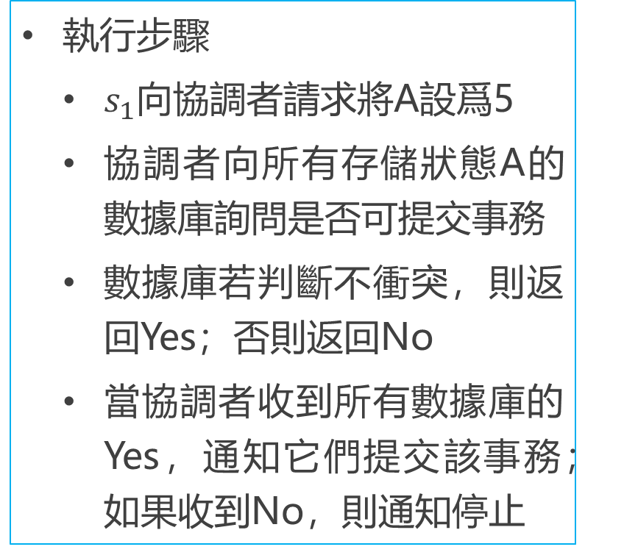


兩階段提交確保一致性
假設：狀態A在三個數據庫冗餘存儲，存在一個協調者引導二階段提交的執行
執行步驟
$s_{1}$向協調者請求將A設爲5
協調者向所有存儲狀態A的數據庫詢問是否可提交事務
數據庫若判斷不衝突，則返回Yes；否則返回No
當協調者收到所有數據庫的Yes，通知它們提交該事務；如果收到No，則通知停止
是否能提交 tx ?
$$d_{0}$$
①
3 個 Yes 回復
tx: 設置 A=5
① 可以提交 tx
$$s_{1}$$
協調者
$$d_{1}$$
② 存在回復 No
② 停止提交 tx
$$d_{2}$$
53

Slide 54

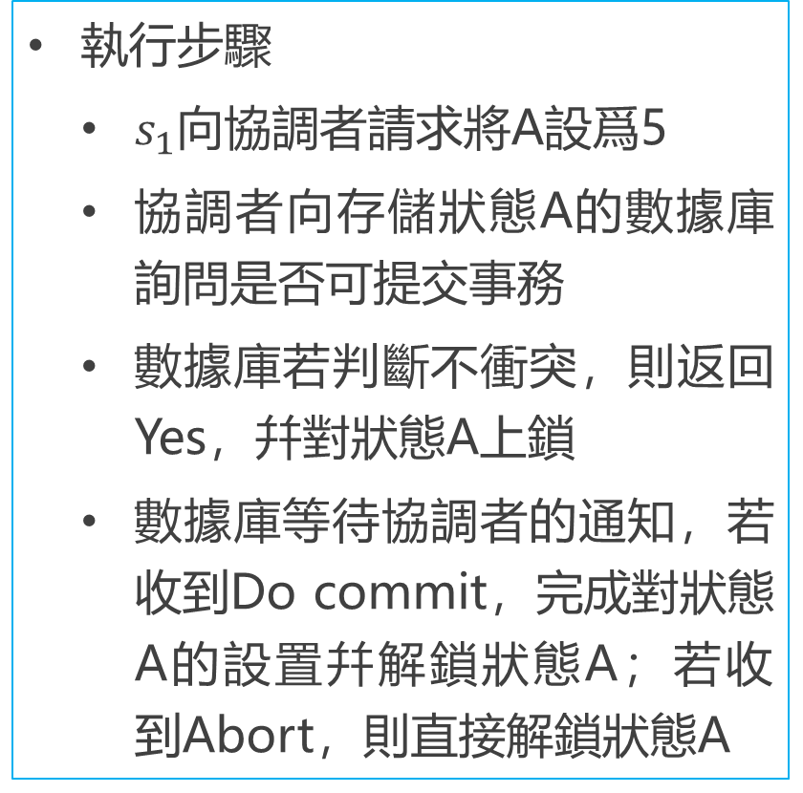


基于鎖機制確保隔離性
假設：狀態A在三個數據庫冗餘存儲，存在一個協調者引導二階段提交的執行
執行步驟
$s_{1}$向協調者請求將A設爲5
協調者向存儲狀態A的數據庫詢問是否可提交事務
數據庫若判斷不衝突，則返回Yes，幷對狀態A上鎖
數據庫等待協調者的通知，若收到Do commit，完成對狀態A的設置幷解鎖狀態A；若收到Abort，則直接解鎖狀態A
是否能提交 tx ?
$$d_{0}$$
$$d_{0}$$
① 對狀態 A 上鎖
tx: 設置 A=5
② 回復Yes/No
$$s_{1}$$
協調者
$$d_{1}$$
$$d_{1}$$
③ 可以/停止
提交tx
④ 解鎖狀態 A
$$d_{2}$$
$$d_{2}$$
54

Slide 55
討論
在兩階段提交過程中出現故障怎麽辦？
55

Slide 56
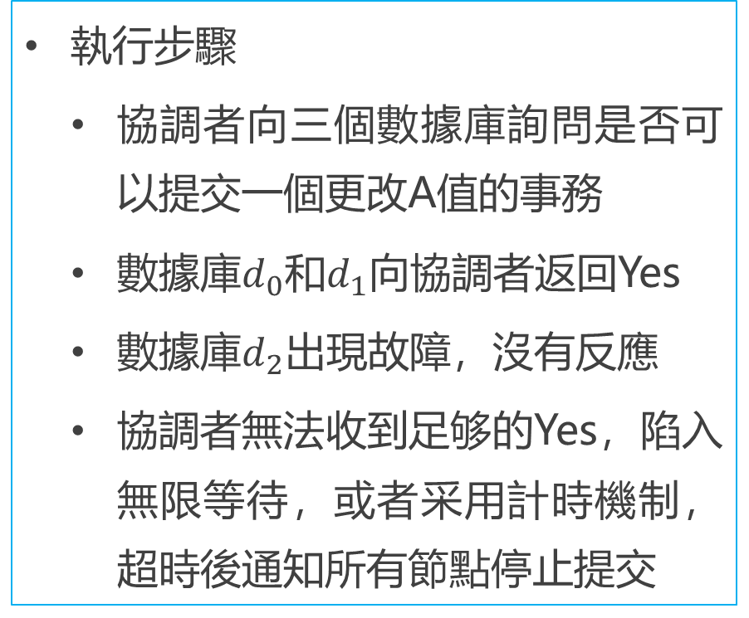
數據庫節點故障
存在一個協調者和三個存儲相同狀態變量A的數據庫，其中一個數據庫出現故障
執行步驟
協調者向三個數據庫詢問是否可以提交一個更改A值的事務
數據庫$d_{0}$和$d_{1}$向協調者返回Yes
數據庫$d_{2}$出現故障，沒有反應
協調者無法收到足够的Yes，陷入無限等待，或者采用計時機制，超時後通知所有節點停止提交
Can commit?
$$d_{0}$$
Yes
Can commit?
Yes
協調者
$$d_{1}$$
協調者
Can commit?
$$d_{2}$$
56

Slide 57
協調者故障
存在一個協調者和三個存儲相同狀態變量A的數據庫
執行步驟
協調者向三個數據庫詢問是否可以提交一個更改A值的事務
三個數據庫都向協調者返回Yes
此時協調者出現故障
數據庫一直無法等到協調者的確認提交或停止提交消息，因此一直處于等待狀態，且相關資源一直處于上鎖狀態
Can commit?
$$d_{0}$$
Yes
Can commit?
Yes
協調者
$$d_{1}$$
協調者
Can commit?
Yes
$$d_{2}$$
57

Slide 58
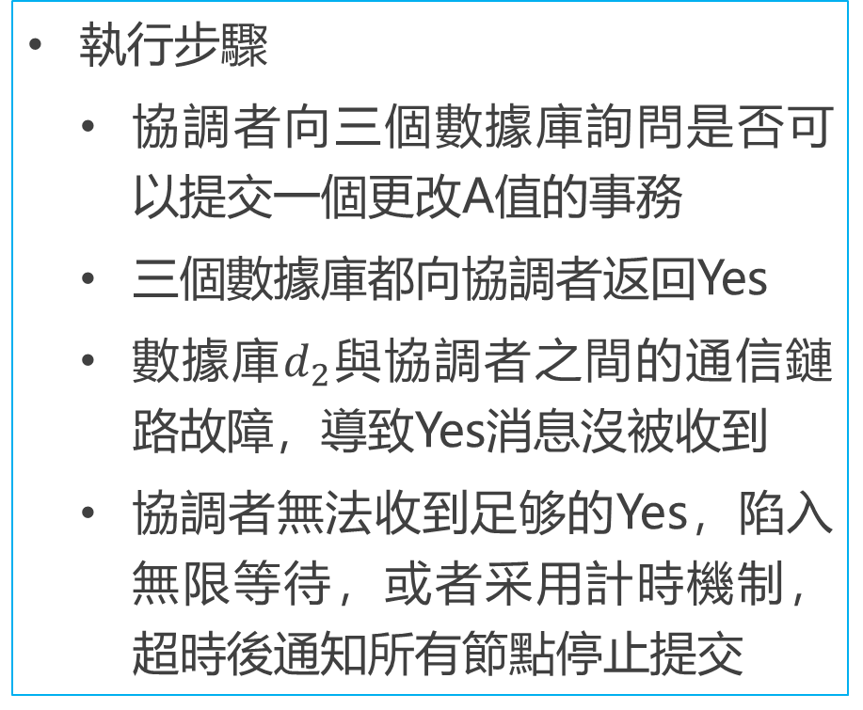
網絡擁塞/鏈路故障
存在一個協調者和三個存儲相同狀態變量A的數據庫
執行步驟
協調者向三個數據庫詢問是否可以提交一個更改A值的事務
三個數據庫都向協調者返回Yes
數據庫$d_{2}$與協調者之間的通信鏈路故障，導致Yes消息沒被收到
協調者無法收到足够的Yes，陷入無限等待，或者采用計時機制，超時後通知所有節點停止提交
Cancomitt?
$$d_{0}$$
Yes
Cancomitt?
Yes
協調者
$$d_{1}$$
協調者
Cancomitt?
Yes
$$d_{2}$$
58

Slide 59
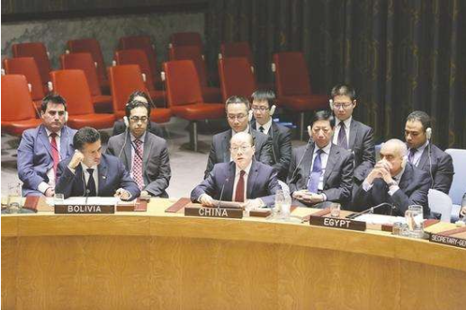

無法容錯的根源
在簡單的二階段提交協議中，必須所有相關節點都進行回應後才
成功提交，因此協議無法容忍任何故障
（同意，同意，同意，
同意，反對）
我要當常任！
提案
必須五常國全部同意才能通過，只要保持每次投票的同意票數爲4，提案永遠無法通過
印度
五常國
59

Slide 60
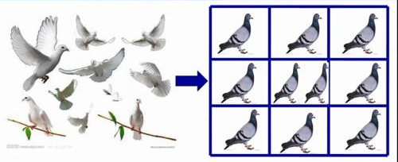
Quorum設計準則
鴿巢原理：如果k+1個鴿子要放在k個鴿巢中，那麽至少有一個鴿巢存在兩個鴿子
假設N個副本，更新操作在W個副本中更新成功之後，才認爲此次更新操作成功
對于讀操作而言，至少需要讀R個副本才能讀到此次更新的數據。其中，W+R>N ，即W和R有重叠，一般，W+R=N+1
假設系統中有5個副本，W=3，R=3。初始時數據爲(V1，V1，V1，V1，V1）當某次更新操作在3個副本上成功後，認爲此次更新操作成功，數據變成：(V2，V2，V2，V1，V1）最多只需要讀3個副本，一定能够讀到V2(此次更新成功的數據)
60

Slide 61


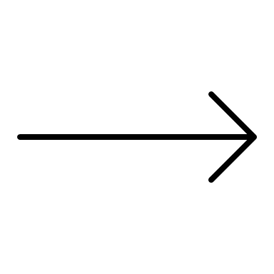


Quorum設計準則
基本規則：分布式系統每階段提案中，誠實節點最多只對一個提案投一次票
我選 2
我選 1
我們選 1
人數：5
人數：4
人數：4
人數：4
我們弃權
人數：9
q=8
q=9
q=10
q=9
目的1-安全性：Quorum值q應該足够大，避免通過兩個矛盾提案
解决方案： 針對兩個提案可能産生的最高總投票數 ≤ 2*q – 1
目的2-活性：Quorum值q應該足够小，避免錯誤節點不投票使提案無法通過 解决方案：q ≤ 最低可能産生的投票數；q > 拜占庭節點個數

Slide 62
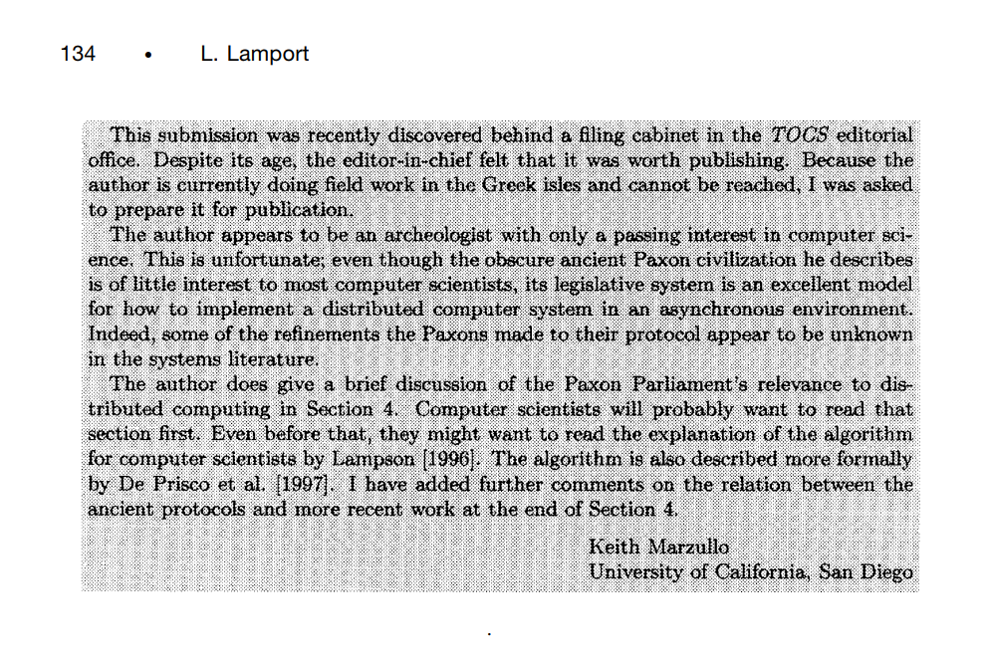
故障容錯算法-Paxos
Leslie B. Lamport
美國著名的計算機科學家，微軟研究院首席研究員，
著名的排版系統LaTeX的作者，拜占庭將軍問題和Paxos算法的提出者，2000年獲得了Dijkstra 獎，2012年獲得馮·諾依曼獎，2013年獲得圖靈獎
62
Notes:
Leslie很有幽默感的把論文寫成一個考古發現，至始至終都在虛構他的“考古發現”。他說在考古中發現了失落的文明：希臘的paxos小島。這裏的議員通過郵遞員傳遞消息，議會中一個議員提出法案，多數議員批准後法案獲得通過。當然無論議員還是郵遞員，都是兼職的，他們不可靠，隨時可能走人，呵，典型的分布式環境，server可以挂，消息可以丟。Leslie根據考古文獻反推出了paxos議會如何搞定法案一致性的問題。發表論文時，Leslie一直用這種語氣在寫論文，于是《ACM Transactions on Computer Systems》編輯們認爲太荒誕了，不能從頭到尾虛構故事吧？畢竟是嚴謹的科學雜志，于是打回。Leslie同學身爲牛人，堅持自己的看法，同時認爲編輯們沒有幽默感，拒絕修改。時間流逝，一晃九年過去，九年後有團隊根據該論文開發出一個paxos實現，終于，編輯們低頭了，允許發布Leslie的論文，但還是加了段編者著，在其中表示Leslie其實是個熱愛計算機技術的考古學家！也算稍事解嘲。

Slide 63
故障容錯算法-Paxos
這個世界上只有一種一致性算法，那就是Paxos，其它的算法都是殘次品
——Google Chubby的作者Mike Burrows
問題場景：
分布式數據庫系統中，各節點初始狀態一致
部分節點可能出現故障
主要目的：
所有正確節點按相同順序執行相同的操作指令
所有正確節點得到一致的本地狀態
應用實例：
Cassandra, Google Spanner, Google Chubby
63

Slide 64
Paxos的主要思想
存在有Leader和無Leader兩種模式，基于Quorum機制確保一致性和容錯性
Paxos算法中的3種角色，一個節點可同時擔任多個角色，通常情况下由客戶端擔任提議者，服務端擔任接受者和學習者
Proposer(提議者)，Acceptor(接受者)，Learner(學習者)
Paxos的基本流程
提議者爲交易分配一個序號，從而形成提案，然後將其發送給所有的接受者
接受者選擇需要接受的提案，然後對提議者進行回應
當提議者收到超過半數接受者的回應後，則通知接受者最終接受該提案
接受者接受提案後告知學習者，學習者收到多數接受者信息後學習該提案
注. 詳情可參考：
Lamport L. Generalized consensus and Paxos[J]. 2005.
64

Slide 65
無Leader模式下的運行流程
一個理想的
共識流程
實際情况：多個提議者存在，每個提議者單獨提議各自的提案；接受者面臨不同提議者的提案，可能需要不斷接受提議編號更大的提案
共識達成條件：提案完成前三次交互之前無更大提議號提案出現
65
Notes:
1.獲取一個ProposalId,爲了保證ProposalId遞增，可以采用時間戳+serverId方式生成； 2.提議者向所有節點廣播prepare(n)請求； 3.接收者比較n和minProposal，如果n>minProposal,表示有更新的提議，minProposal=n；否則將(acceptedProposal,acceptedValue)返回； 4.提議者接收到過半數響應後，保存最大的acceptedValue到本地。如果沒有收到半數的響應將然後跳轉1，生成一個更高的提議； 5.到這裏表示在當前paxos instance內，沒有優先級更高的提議，可以進入第二階段，廣播accept(n,value)到所有節點； 6.接收者比較n和minProposal，如果n>=minProposal,則acceptedProposal=minProposal=n，acceptedValue=value，本地持久化後，返回； 否則，返回minProposal 7.提議者接收到過半數請求後，如果發現有返回值>n，表示有更新的提議，跳轉1；否則value達成一致。 從上述流程可知，幷發情况下，可能會出現第4步或者第7步頻繁重試的情况，導致性能低下，更嚴重者可能導致永遠都無法達成一致的情况，就是所謂的“活鎖”，如下頁所示。

Slide 66
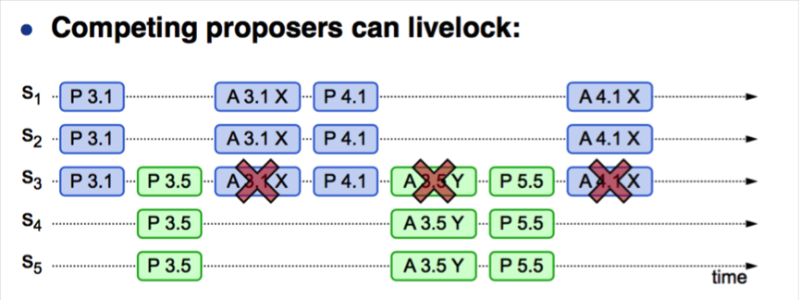
一種永遠無法達成共識的極端場景
每個提議者獨立提議時，不僅效率低下，還可能産生活鎖，即不斷産生衝突
解决思路：在提議者中選取一個領導者進行提議，其它提議者不參與提議
注. Paxos及更多改進的詳細介紹可參考：
Lamport L. Fast paxos[J]. Distributed Computing, 2006, 19(2): 79-103.
66
Notes:
1.S1作爲提議者，發起prepare(3.1),幷在S1,S2和S3達成多數派； 2.隨後S5作爲提議者 ，發起了prepare(3.5)，幷在S3,S4和S5達成多數派； 3.S1發起accept(3.1,value1)，由于S3上提議 3.5>3.1,導致accept請求無法達成多數派，S1嘗試重新生成提議 4.S1發起prepare(4.1),幷在S1，S2和S3達成多數派 5.S5發起accpet(3.5,value5)，由于S3上提議4.1>3.5，導致accept請求無法達成多數派，S5嘗試重新生成提議 6.S5發起prepare(5.5),幷在S3,S4和S5達成多數派，導致後續的S1發起的accept(4.1,value1)失敗

Slide 67
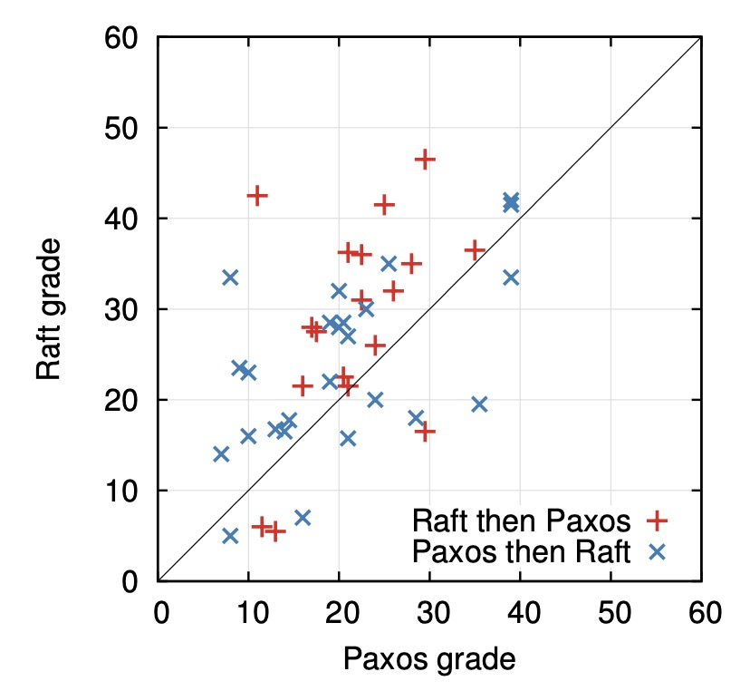
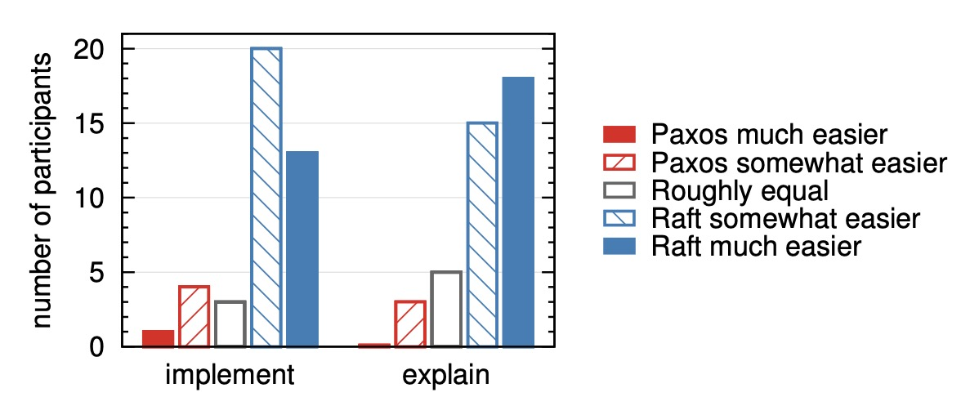
故障容錯算法-Raft
目標：在保證容錯的基礎上，設計一個更容易理解的故障容錯算法。
——Diego Ongaro and John Ousterhout
對參與學生的測試成績
對參與學生的調查問卷
結論：根據測試結果和調查問卷，說明Paxos的學習難度要遠高于Raft
67

Slide 68
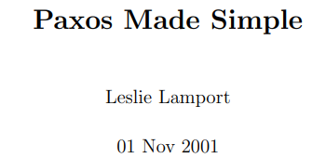

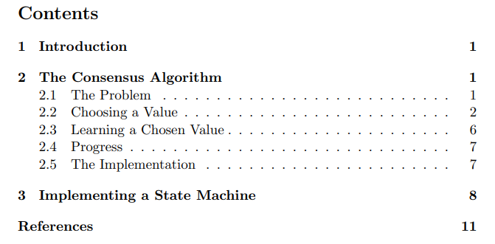
故障容錯算法-Raft
68
Notes:
事實上，Lamport早期爲了回應大家所說的paxos難理解，親自寫了篇Paxos Made Simple

Slide 69
Raft的主要思想
Raft基于Leader完成共識過程，幷基于Quorum機制確保一致性和容錯性
在Raft中，服務器可以扮演下面角色之一：
Leader: 處理所有客戶端交互，日志複製等，一般一次只有一個Leader
Follower: 類似選民，完全被動
Candidate: 候選人，可能被被選爲新的Leader
一般狀態下Raft運行的基本流程：
所有交易被發往Leader，由Leader爲其分配序號發給所有Follower
當收到超過半數Follower的回應時，提交幷執行交易，然後回復客戶端
Follower提交交易後，在後續的交互中通知Follower提交相同的交易
69

Slide 70
Raft運行流程
Raft首先基于投票完成選舉過程，當節點獲得超過半數投票時，則成功競選爲Leader節點
好吧，我投你
B
A
Votes=0
好吧，我投你
Votes=3
C
當競選過程中出現嚴重分票導致無節點成爲Leader時，節點觸發超時機制，幷進入下一輪Leader選舉
1
B
Votes=0
請投我
好吧，我投你
B
2
A
A
Votes=0
我投我自己
請投我
Votes=2
C
C
3
爲了確保必然有節點最終成功當選Leader，節點采用隨機計時機制，每個節點超時所需要等待的時間不一樣
Votes=1
我投我自己
B
A
Votes=1
我投我自己
Votes=1
C
70
Votes=1

Slide 71
Raft運行流程
第一階段：節點選舉
每個節點包含一個150ms~300ms的計時器
若計時結束後還未從Leader節點收到任何回應，則觸發超時機制
節點將所在的term加1，幷成爲candidate，向其它節點發送“請選我”的信息，當收到超過半數投票後，則成爲leader角色
71

Slide 72
Raft運行流程
第二階段：基于leader的日志複製
客戶端向leader發送交易，等待執行後的結果
Leader爲交易分配序號幷加入本地日志，然後通知其它節點將該交易加入本地日志，當收到大多數節點的Ack後，提交幷執行該指令，然後回復客戶端
任意節點，若收到包含更大term的信息，則變爲follower，幷修改本地term
72

Slide 73
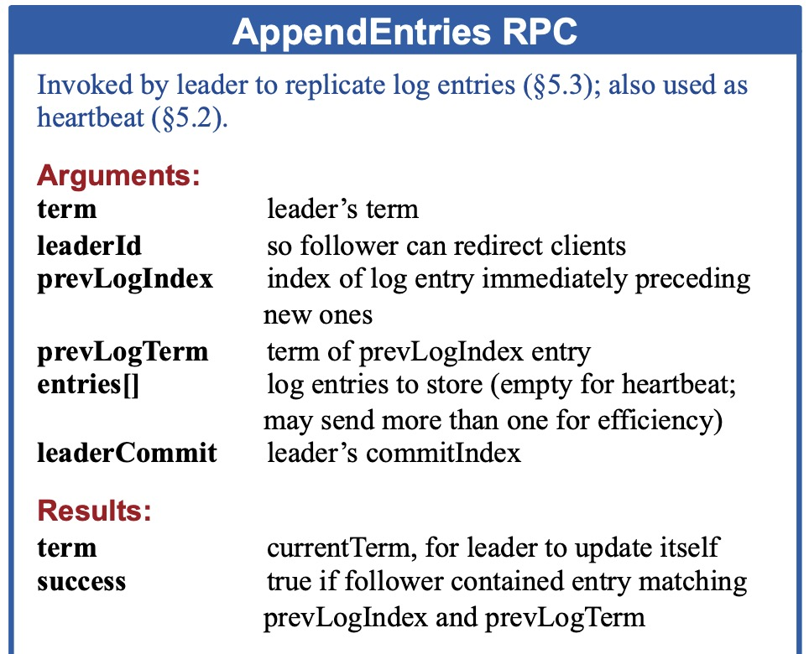
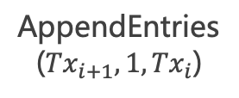


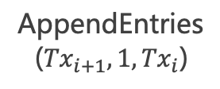
Raft運行流程
第二階段：基于leader的日志複製
Leader節點在發送AppendEntries時，會包含最近被提交的交易
其它節點收到AppendEntries後，會跟隨leader提交之前的交易
Term : 1
B
提交${Tx}_{i}$
AppendEntries
(${Tx}_{i+1},1, {Tx}_{i}$)
AppendEntries
(${Tx}_{i+1},1,{Tx}_{i}$)
A
C
Term : 1
Term : 1
提交${Tx}_{i}$
73

Slide 74
第3節 信任問題
訪問控制
信任評價模型
拜占庭容錯
Notes:
海濱

Slide 75

零信任網絡
“從來不信任，始終在校驗”（Never Trust, Always Verify）
零信任模型不依靠建立隔離墻來保護可信的資源，而是接受“不可信”或“壞人”無處不在的現實，試圖讓全體資源都擁有自保的能力
零信任默認不應該信任企業網絡內部和外部的任何人/設備/應用，需要基于認證和授權重構訪問控制的信任基礎
零信任對傳統訪問控制機制進行了範式上的顛覆
其本質是以身份爲基石的動態可信訪問控制

Slide 76
零信任下訪問的基本流程
訪問者發起對服務端的訪問
服務端收到訪問指令後對其進行驗證，主要包含以下兩個步驟
請求身份認證模塊驗證訪問者身份
根據身份以及被訪問資源請求訪問控制模塊判斷訪問者是否存在權限
若驗證都通過後，服務端允許此次訪問，幷返回訪問結果
身份認證模塊
2、請求驗證
訪問者身份
3、返回結果
1、發起訪問
6、返回訪問結果
訪問者
服務端
5、返回結果
4、查詢訪問者權限
訪問控制模塊
76

Slide 77

訪問控制
訪問控制（Access Control）指系統按用戶身份，以及該身份所在的策略組來限制用戶對某些信息項的訪問，或限制其對某些控制功能的使用
主體S (Subject)
提出對資源訪問的具體請求
客體O (Object)
提出對資源訪問的具體請求
控制策略A (Attribution)
是主體對客體的相關訪問規則集合，即屬性集合
訪問控制規定了主體（用戶或者進程）對客體（數據資源）的訪問權限
訪問請求
S
O
限制
控制策略
77

Slide 78
基于角色的訪問控制
RBAC設置不同的角色，幷將各種身份信息與角色進行綁定，然後只對角色的訪問權限進行控制，可極大地簡化權限管理
包含用戶、角色和權限三個部分
角色可以看作是一組操作的集合，不同的角色具有不同的操作集，這些操作集由系統管理員分配給角色
用戶與角色是多對一或者多對多關係。一個用戶對應一個角色、一個用戶對應多個角色
用戶最終權限取多個角色權限的幷集
RBAC模型授權管理步驟
根據任務需要定義具體不同的角色
爲不同角色分配資源和操作權限
爲一個用戶組指定一個角色
78

Slide 79
基于屬性的訪問控制
用戶屬性指的是可以對用戶進行區分的特性。用戶是訪問控制的主體，
以其屬性作爲訪問網絡數據的依據，可以實現更細粒度的訪問控制
策略實施點 PEP：攔截訪問用戶的請求，幷請求PDP對該請求進行評估，判斷是否允許此次訪問
策略决策點 PDP：根據訪問屬性及策略判斷訪問請求是否被允許
策略信息點PIP：提供屬性信息，輔助訪問控制
發起訪問
PEP
返回資源
S
O
請求决策
提取屬性信息，輔助决策
主體屬性
考慮
PDP
PIP
客體屬性
環境屬性
79

Slide 80
基于信任管理的訪問控制
基于用戶之間的初始信任和歷史交互記錄得到信任值，
然後根據信任值等級的不同給予相應的訪問權限
基本信任：代表著節點由于自身的屬性所具有的默認信任值，依據可以是節點的角色、節點所使用的操作系統、登錄地點、 地址等
直接信任：由主體和客體之間的交互歷史産生，直接信任隨著兩者的持續交互而逐漸積累
推薦信任：依據信任值的傳遞性産生，主體可以參考其它節點與客體的交互歷史對客體進行信任評價，也稱作“間接信任”
直接信任
i
j
推薦信任
i
k
j
80

Slide 81



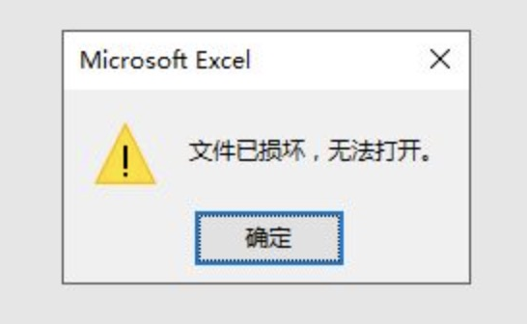

訪問控制的局限性
訪問控制只能解决被訪問者對訪問者的信任問題，
但無法解决訪問者對被訪問者的信任問題，訪問者可能訪問到惡意、無效資源
訪問者對被訪問者的信任問題主要出現在：
文件下載
資源共享
訪問網站鏈接
典型場景：P2P文件共享解决方法：信任評價模型
81

Slide 82
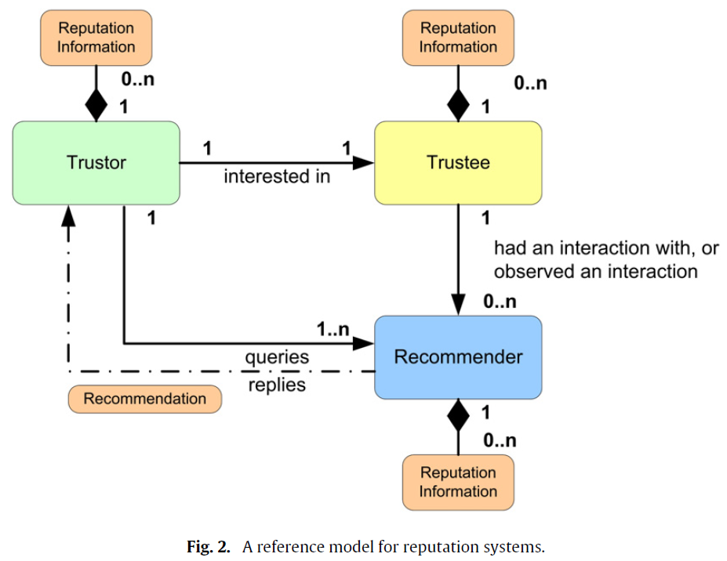
信任評價模型
問題：如何描述？如何計算？如何傳遞與更新
信任模型細化：行爲模型；計算模型；傳播模型
包含角色
Trustee：待評價節點
Trustor：期待與Trustee交互節點
Recommender：與Trustee交互過
82

Slide 83
信任評價系統舉例—Eigentrust
主要思想：節點對每次交互過程中的交互節點進行評價，幷根據歷史的交互行爲評價計算節點信譽值
基本流程
節點根據本地的歷史交互評價爲每個節點計算本地信譽值
節點根據其它節點的本地信譽值計算出傳遞信譽值，幷通過多次迭代確保收斂
（可選）所有節點根據計算的傳遞信任值計算出全域信任值
相互評價
i
j
計算本地信任值
i
j
計算傳遞信任值
i
k
j
The EigenTrust Algorithm for Reputation Management in P2P Networks, WWW 2003
83

Slide 84
信譽系統的五個要求
信用評分不依賴中央機構
信用評分應該保證匿名化，不應考慮IP地址等外部因素
信用評分應該靠良好行爲累積提升，不應該特別照顧新用戶
系統應該確保低開銷，保證實用性
系統要能抵抗少部分節點聯合發起的惡意評價行爲
84

Slide 85
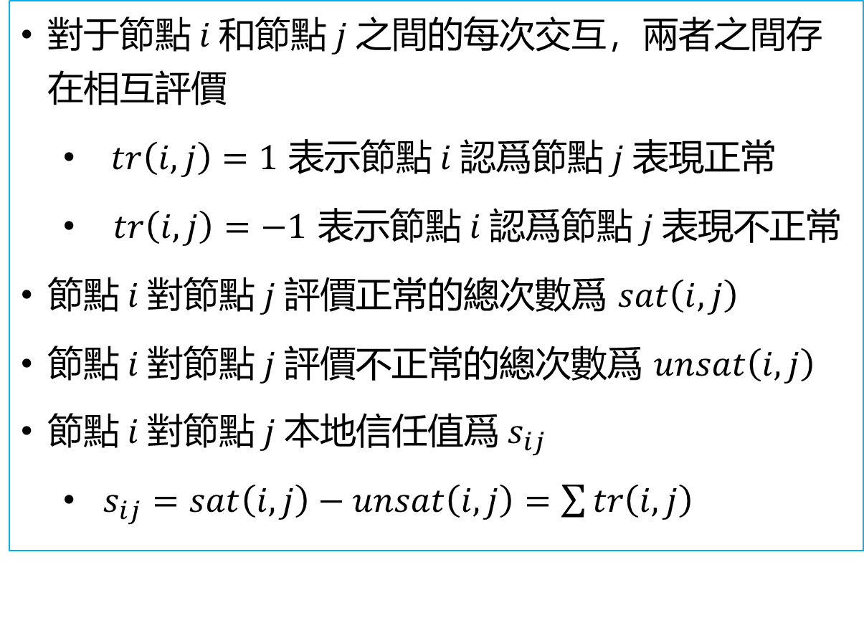
基本概念
對節點的本地信譽值爲與其交互的歷史好評數减去歷史差評數
Good resource
對于節點$i$和節點$j$之間的每次交互，兩者之間存在相互評價
$tr\left(i,j\right)=1$ 表示節點$i$認爲節點$j$表現正常
$tr\left(i,j\right)=−1$ 表示節點$i$認爲節點$j$表現不正常
節點$i$對節點$j$評價正常的總次數爲 $sat\left(i,j\right)$
節點$i$對節點$j$評價不正常的總次數爲 $unsat\left(i,j\right)$
節點$i$對節點$j$本地信任值爲$s_{ij}$
$s_{ij}=$ $sat\left(i,j\right)−unsat\left(i,j\right)=\sum{tr\left(i,j\right)}$
Peer $i$
Peer $j$
$tr\left(i,j\right)=1$
Bad resource
Peer $i$
Peer $j$
$tr\left(i,j\right)=−1$
85

Slide 86

傳遞信譽值的計算
節點交換各自的本地信譽值得到本地信譽值矩陣$C$，再乘以本地信譽值向量後可得到一階傳遞信譽值向量$t_{i}^{1}$，迭代該過程可得k階傳遞信譽值
將本地信譽值${ s}_{ij}$的歸一化，得到$c_{ij}$
$c_{ij}=\frac{max⁡(s_{ij}, 0)}{\sum_{j}{max⁡(s_{ij}, 0)}}$
基于信任傳遞計算本地一階傳遞信譽值$t_{ik}^{1}$
$t_{ik}^{1}=\sum_{j}{c_{ij}c_{jk}}$
令歸一化本地信譽值矩陣爲$C=[c_{ij}]$，則節點$i$的$本地傳遞信譽值$向量爲$\overset{⃑}{t_{i}^{1}}$
$\overset{⃑}{t_{i}^{1}}=C^{T}\overset{⃑}{c_{i}}$ $\overset{⃑}{t_{i}^{k+1}}=C^{T}\overset{⃑}{t_{i}^{k}}$ $\overset{⃑}{t_{i}^{n}}={(C^{T})}^{n}\overset{⃑}{t_{i}^{k}}$
通過信譽值傳遞進行計算
i
k
j
86

Slide 87



實現時需要考慮的問題
初始信任值的設置，可以自行設置，或者采用默認設置
$p_{i}=1/n$ $\overset{⃑}{t_{i}^{1}}=C^{T}\overset{⃑}{p}$ $\overset{⃑}{t_{i}^{n}}={(C^{T})}^{n}\overset{⃑}{p}$
因此，在對本地信譽值${ s}_{ij}$歸一化時，計算改爲如下模式：
$c_{ij}=\left\{\begin{aligned}\frac{max⁡(s_{ij}, 0)}{\sum_{j}{max⁡(s_{ij}, 0)}} \\ p_{j}\end{aligned}\right.$
爲了避免惡意節點合作影響其它節點的信譽值，可以在每次迭代計算時保留自己的初始信任值：
$\overset{⃑}{t_{i}^{k+1}}={(1−a)C}^{T}\overset{⃑}{t_{i}^{k}}+a\overset{⃑}{p}$
$$. if\sum_{j}{max⁡(s_{ij},0)}=0$$
$$. otherwise$$
87

Slide 88
協作計算全域信譽值
節點之間交換本地計算的傳遞信譽值，然後根據所有節點的傳遞信譽值計算全域信譽值
存在的問題：
惡意節點可能上報錯誤的本地傳遞信譽值
解决方案：每個節點的傳遞信譽值都由多個節點進行計算，再根據多個節點 的計算結果選取最終的值
惡意節點可能對不同節點上報不一樣的傳遞信譽值（協作過程中的信任問題）
解决方案：基于拜占庭容錯算法實現信譽值的廣播
88

Slide 89

拜占庭將軍問題
背景：拜占庭羅馬帝國疆域遼闊，許多將軍守衛疆土；戰時，部隊相隔遠，只能靠信差傳遞消息；至少超過半數的將軍對是否共打敵人達成一致，否則失敗；內部可能存在叛徒
問題：存在叛徒時，忠誠的將軍們如何達成共識
89

Slide 90

拜占庭將軍問題
概念：將軍 等價于 計算機系統的部件
問題抽象：
每個部隊由一個將軍領導
一共有n個將軍，其中一些是叛徒
所有軍隊將敵方包圍，觀察敵軍
將軍間靠通信兵交流
目標：存在所有忠誠的將軍采取同樣的行動；少量叛徒無法使誠實的將軍們接受一個壞的計劃
注意：不必識別出叛徒
90

Slide 91


拜占庭將軍問題
Leslie B. Lamport
91

Slide 92
問題定義
拜占庭將軍問題的前提
可靠信道：信息可以準確無誤的傳達給接收方
不可靠信道：兩軍問題
紅軍必須在同一時間攻打藍軍才能勝利
紅軍1、2通信必須經過藍軍區域，消息可能被截獲、篡改
如何確定攻打時間？
藍軍
紅軍1
紅軍2

Slide 93
問題定義
前提條件：不可靠信道：兩軍問題； 結論：兩軍問題不可解
藍軍
10點進攻
知道了
紅軍1
紅軍2
我知道你知道了
我知道你知道我知道了
……
我知道你知道 我知道你知道……
紅軍1
紅軍2
Notes:
假設A軍和B軍互相確認了50輪，此時按題主所說，AB雙方對于“對方到底收沒收到進攻消息”確實早已一目了然，但這却不足以解决兩軍問題。
事實上在第一次消息來回之後，“對方到底收沒收到進攻消息”這一知識已經能被雙方所確認：A知道B掌握了進攻的時間，B當然也知道A掌握了進攻的時間。然而這幷不足以給予雙方100%的信心來發動進攻，因爲A和B還需要掌握更多”關于知識的知識“，比如：B需要確定A瞭解了”B已經掌握進攻時間“，畢竟如果B的確認消息丟失，A就不能確認B是否已經得知了進攻時間，也就不會發起進攻。爲此，A不得不再次發送一個關于”確認消息“的確認消息給B 再進一步，A還需要得知B已經掌握了自己上一個確認消息所確認的知識，即“A已瞭解B已經掌握進攻時間“，所以B需要再次對A的關于”確認消息“的確認消息進行確認，即再發一個確認給A 如此循環確認下去以至無窮。
這裏的關鍵在于後續的確認消息幷非對是對“進攻消息”本身的確認，而是對于“進攻消息的確認的確認的確認…“這些更高階知識的確認。一旦開始追求這種高階知識就無法停下來了，畢竟沒有理由只需要得知”關于知識的知識的…（循環N次）知識“，却不需要進一步得知”關于知識的知識的…（循環N+1次）知識“。所有這些高階知識加在一起就構成了所謂“共同知識”（common knowledge）。對于兩軍問題而言common knowledge是必要的，而common knowledge這一概念的定義本身就是無窮遞歸的，因此按照上述方案來實現common knowledge就不得不陷入題主所說的“無限迭代過程”。

Slide 94
問題定義
兩軍問題實例:TCP通信
藍軍
TCP三次握手
Client (initiator)
Server
紅軍1
紅軍2
SYN, SeqNum = x
SYN and ACK, SeqNum = y and Ack = x + 1
ACK, Ack = y + 1

Slide 95

問題定義
兩軍問題終極解决方案：量子通訊
處于量子糾纏的兩個粒子，無論相隔多遠都可以同步
藍軍
紅軍1
紅軍2

Slide 96

問題簡化
將問題簡化爲：一個將軍將消息發送給其他的副官
拜占庭將軍問題
將軍（發布命令者）必須將他的命令發送給他的 n-1 個副官
交互一致性（ Interactive Consistency ，IC）
IC1: 所有忠誠的副官都服從同樣的命令
IC2: 如果發布命令的將軍是忠誠的，那麽每個忠誠的副官都服從他的命令
注意：如果將軍是忠誠的，那麽 IC2 等價于 IC1
vi
副官
vi
副官
將軍 i
vi
副官
96

Slide 97
一致性和正確性條件
一致性（等價IC1）
每個將軍必須得到相同的(v1, v2, …, vn)指令向量或指令集合
忠誠的將軍不一定使用i將軍發來的信息作爲 vi，i 將軍有可能是叛徒
一致性條件不够充分，忠誠將軍的信息有可能被修改，
所以必須引入另一個正確性的條件
正確性（等價IC2）
若i將軍是忠誠的，其他忠誠的將軍必須使用他發出的值作爲vi
97

Slide 98
解决方法
主要問題：由于將軍可能是叛徒，會對不同的副官發布不同的指令，因此副官不能完全信任將軍的指令
解决思路：副官在收到將軍的指令後，互相交換從將軍處收到的指令值，
再基于交互結果選擇最終執行指令
兩種方法
口頭消息協議：所有副官在交換從將軍處收到的指令值時基于口頭傳播，因此可以說謊（對應于系統中無數字簽名的場景）
簽名消息協議：副官從將軍處收到的指令附帶簽名，因此無法僞造將軍的指令，將軍也無法對已發布的指令抵賴（對應于系統中有數字簽名的場景）
98

Slide 99

口頭消息下三將軍問題無解
現有三個將軍，其中一個是叛徒
兩種消息：攻擊、撤退
深色的是叛徒
副官1在兩種情形下收到的消息是一樣的，無法判斷誰是叛徒
如果確保左圖副官1做出正確選擇撤退，那麽在右圖中會作出錯誤選擇，即和忠誠將軍的指令不一致
如果確保右圖副官1作出正確選擇，在左圖則會和忠誠的副官2做出不一致的選擇
99

Slide 100
口頭消息下的不可能性
一般情况下，將軍與將軍之間基于口頭消息傳播信息時
在有m個叛徒時，少于3m+1個參與者（包含叛徒），問題無解
通過反證法證明：
假設共有3m個將軍，其中m個是叛徒
將問題簡化爲3將軍問題
3m個將軍有解 等價于 3將軍問題有解
將軍
m-1個副官
m個副官
m個副官
100

Slide 101
口頭消息(OM)協議
結論：假設將軍個數爲N，且最多存在m個叛徒時，當N≥3m+1時，
OM(m) 算法可以確保所有忠誠的將軍達成一致
假設
每個消息都被正確發送
被發送的消息在回合結束前都能被正確接收（同步假設）
消息的接收者知道誰是發送者
確保
叛徒不能通過說謊來影響共識
叛徒不能通過保持沉默來影響共識
證明思想：根據數學歸納法完成證明，即m=1時成立，幷且當m=k時成立，能推導出m=k+1時也成立
101

Slide 102
口頭消息協議
假設N個副官編號分別爲0,1,…,N-1，初始狀態下0爲將軍，幷執行OM₀(m)
OM₀(m)的運行流程爲：將軍0給其它副官發送指令，然後其它副官分別執行OM_{0,i}(m-1)，將從將軍處收到的指令發給剩餘副官
OM_{k1,k2,…,kv,i}(m-v)表示的OM算法是在除去副官k1,k2,…,kv後剩餘的副官中執行，且副官i將從副官kv執行OM_{k1,k2,…,kv}(m-v+1)時發送的指令發給剩餘副官
OM₀(m)
0
OM_{0,1}(m-1)
1
A
A
A
A
A
A
A
1
2
3
…
N-1
2
3
…
N-1
OM_{0,1}(m-1)
OM_{0,2}(m-1)
OM_{0,3}(m-1)
OM_{0,N}(m-1)
OM_{0,1,2}(m-2)
OM_{0,1,3}(m-2)
OM_{0,1,N-1}(m-2)
102

Slide 103




四將軍問題實例：懶惰的八戒
悟空，我餓了
八戒，我餓了
大師兄，師傅不餓
八戒，師傅餓了
沙師弟，
師傅餓了
悟淨，我餓了
二師兄，師傅餓了
大師兄，
師傅餓了
沙師弟，
師傅不餓
悟空和沙僧都收到了（餓了，餓了，不餓），最後都認定師傅餓了
滿足了IC1，師傅、悟空、沙僧的意見是一致的
滿足了IC2，悟空和沙僧都聽師傅的
103

Slide 104
四將軍問題實例：機智的師傅
八戒，我
一點不餓
悟空，我餓了
大師兄，師傅不餓
八戒，師傅餓了
沙師弟，師傅餓了
二師兄，師傅餓了
大師兄，
師傅餓了
悟淨，我餓了
沙師弟，
師傅不餓
悟空、沙僧、八戒都收到了（餓了，餓了，不餓），都認定師傅餓了
滿足了IC1，悟空、沙僧、八戒的意見是一致的
無需滿足了IC2，師傅撒謊了
104

Slide 105
7將軍2叛徒算法分析
OM(2)：將軍0將消息發送給副官1~6
OM(2)算法是爲了0~6之間的一致
OM(1)本質上是某節點完成一次信息的廣播後，剩餘節點對收到的消息進行互換
OM(0)本質上是完成一次信息的廣播
OM₀(2)
OM_{0,1}(1)
OM_{0,2}(1)
……
OM_{0,6}(1)
OM_{0,2,1}(0)
OM_{0,2,3}(0)
……
OM_{0,2,6}(0)
3
3
1
4
1
4
5
6
信息互換
6
5
信息分發
105

Slide 106
場景一：將軍是忠誠的
OM₀(2) 分發消息(A:attack, R:retreat)
0
A
A
A
A
A
A
接收 發送 | 1 | 2 | 3 | 4 | 5 | 6
0 | A | A | A | A | A | A
1
2
3
4
5
6
每個節點都執行一次OM_{0,i}(1) ，以1執行OM_{0,1}(1)爲例：爲了達成對1的判斷，2~6間交換信息
1
接收 發送 | 2 | 3 | 4 | 5 | 6
1 | A | A | A | A | A
A
A
A
A
A
2
3
4
5
6
106

Slide 107
場景一：將軍是忠誠的
OM_{0,1,i}(0)：爲了達成對1的判斷，2~6間交換信息
接收 發送 | 2(A) | 3(A) | 4(A) | 5 | 6
2 |  | A | A | A | A
3 | A |  | A | A | A
4 | A | A |  | A | A
5 | x2 | x3 | x4 |  | x6
6 | y2 | y3 | y4 | y5
决策 | A | A | A | a | b
2
3
4
5
6
無論5和6發送什麽消息，2/3/4得到的信息序列都爲(A, A, A, x, y)形式的
107

Slide 108
場景一：將軍是忠誠的
回到OM_{0,1}(1)中，由于副官1發送的指令爲A，所以2、3、4的最終序列爲(A, A, A, A, x, y)，故决策爲A，與忠誠的副官1一樣
回到OM₀(2) ，可得到副官1~4在分別執行OM_{0,i}(1)時，每個副官都能獲得决策A
因此，6個OM_{0,i}(1)執行完後，副官1~4得到的决策序列都爲（A, A, A, A, A, x, y）；故最終决策爲A，與將軍0一樣
1
A
A
A
A
A
2
3
4
5
6
0
A
A
A
A
A
A
1
2
3
4
5
6
108

Slide 109
場景二：將軍是叛徒
OM₀(2) 分發消息(A:attack, R:retreat)
0
接收 發送 | 1 | 2 | 3 | 4 | 5 | 6
0 | A | R | A | R | A | R
A
R
A
R
A
R
1
2
3
4
5
6
OM_{0,1}(1) 以副官1作爲將軍發送消息爲例
1
接收 發送 | 2 | 3 | 4 | 5 | 6
1 | A | A | A | A | A
A
A
A
A
A
2
3
4
5
6
OM_{0,1,i}(0)中2~6交換信息，顯然最終2~5會認定1的决策爲A
故副官1的OM_{0,1}(1)過程1~5對于副官1的决策爲A達成一致
同理，可得2,3,4,5在OM_{0,i}(1)中的决策結果分別爲R, A, R, A（由于他們是誠實的，所以同步的結果與將軍發送的一致）

Slide 110
場景二：將軍是叛徒
在調用完OM_{0,i}(1)之後，1~5可以得到如下决策，xi是副官i在OM_{0,6}(1)中從副官6處收到的值
6
1 | 2 | 3 | 4 | 5 | 6
A | R | A | R | A | xi
a
b
c
d
e
1
2
3
4
5
此時只需說明x1=x2=x3=x4=x5=C 即可得到忠誠副官所得到的决策向量都爲(A, R, A, R, A, C)，由此可得忠誠副官的行爲一致
此時無論a~e爲何值，由于1~5爲忠誠的，經過OM_{0,6,i}(0)交換信息之後，他們得到的向量均爲(a, b, c, d, e)，故他們對于副官6的决策是一致的

Slide 111
課後思考
思考：經分析，m=1,2時，當N≥3m+1時，OM(m) 算法可以確保所有忠誠的將軍達成一致；現假設m=k時成立，證明m=k+1時也成立
提示：可分兩步進行
先證明當將軍爲忠臣時，且最多存在k個叛徒時，當 N>2k+m時， OM(m) 算法可以確保所有忠誠的將軍達成一致
再證明當將軍爲叛徒時， N≥3m+1成立
111

Slide 112
口頭消息的缺點
開銷巨大
OM(m) 調用 n – 1 次 OM(m-1)
OM(m-1) 調用 n – 2 次OM(m-2)
OM(m-2) 調用 n – 3 次OM(m-3)
……
OM(m-k) 被調用 n-1, n-2, …, n-k次
O(n^{m})
口頭消息不能溯源（無法確定消息是否被篡改），導致需要傳輸大量的信息
112

Slide 113
方案二：簽名消息(SM)協議
改進：在實際系統中，可以引入簽名機制確保節點發送的消息無法被篡改，
從而得到簽名消息算法SM(Signed Messages)
在口頭消息協議的基礎上添加假設
忠誠將軍的簽名不可僞造
任何人都可以驗證將軍的簽名
確保
叛徒不能通過說謊來影響共識
叛徒不能通過保持沉默來影響共識
結論：假設將軍個數爲N，且最多存在m個叛徒時，當N≥2m+1時，
SM(1) 算法可以確保所有忠誠的將軍達成一致
113

Slide 114
簽名消息協議
假設N個副官編號分別爲0,1,…,N-1，初始狀態下0爲將軍，幷執行SM₀(1)，從而給其它副官發送附帶簽名的指令x:0
收到x:0後，副官i執行SM_{0,i}(0)，即在簽名指令x:0上附帶自己簽名得到x:0:i，然後將其發送給其它副官
每個副官收集來自所有副官的指令（包括自己和將軍在內），當出現不同指令時則撤退（說明將軍是叛徒）；否則當超過半數爲相同指令時選擇該指令
SM₀(1)
0
SM_{0,1}(0)
1
A:0
A:0
A:0:1
A:0:1
A:0
A:0
A:0:1
1
2
3
…
N-1
2
3
…
N-1
SM_{0,1}(0)
SM_{0,2}(0)
SM_{0,3}(0)
SM_{0,N-1}(0)
114

Slide 115

實例分析: 3將軍1叛徒
如果將軍是忠誠的，副官無法僞造信息，因此副官2只能發送將軍的原指令；且無論副官2是否發送指令，副官1都將收到兩個指令A（自己和將軍的）,然後執行A，和將軍一樣；
如果將軍是叛徒，若將軍發送不同指令，副官通信之後，收到的消息都爲{A:0, B:0}，驗證簽名後則發現將軍叛變了，副官最終選擇撤退
115

Slide 116
2m+1將軍m叛徒分析
與3將軍類似，若將軍不是叛徒，則所有忠誠的副官都能收到超過半數與將軍相同的指令
若將軍爲叛徒，其發送不同指令時會被發現，因此只能發送相同指令
問題：若將軍是叛徒且不發送指令怎麽辦？
解决思路：副官們可以約定一個時間，若超過該時間還未收到將軍的指令，則選擇廢除將軍，幷選擇新的將軍。該過程在實際系統中也稱爲Leader更換過程，在簽名消息協議的基礎上進行改進，幷結合Leader更換協議，就能獲得現階段實際使用的拜占庭容錯共識
116

Slide 117






拜占庭容錯共識的應用場景: 區塊鏈
區塊鏈：構造一個對客戶端來說可信的分布式賬本；容忍少數拜占庭節點作惡解决分布式系統不同節點間協作時的信任問題
117

Slide 118
實際模型—狀態機複製
拜占庭節點
請求指令
Client
回復
Replica
Replica
狀態機複製
（State Machine Replication）
安全性（Safety）：對于客戶端的所有請求，服務端任意兩個正確節點都能獲得一致的排序結果幷執行（something “bad” will never happen）
活性（liveness）：服務端最終會就結果達成一致，因此對于任意客戶端的請求，服務端最終總能産生正確的答覆（something “good” will must happen (but we don’t know when)）
118

Slide 119
拜占庭共識：Quorum設計準則
基本規則：分布式系統每階段提案中，誠實節點最多只對一個提案投一次票
我選 2
我選 1
我們選 1
人數：5
人數：4
人數：4
人數：4
我們弃權
人數：9
q=8
q=9
q=10
q=9
目的1-安全性：Quorum值q應該足够大，避免通過兩個矛盾提案
解决方案： 針對兩個提案可能産生的最高總投票數 ≤ 2*q – 1
目的2-活性：Quorum值q應該足够小，避免錯誤節點不投票使提案無法通過 解决方案：q ≤ 最低可能産生的投票數；q > 拜占庭節點個數

Slide 120




同步BFT共識中的Quorum設計
同步網絡模型：實際網絡延遲不超過已知最大值 $∆$ ，即網絡一直都是保持穩定狀態，通過計時機制可以確定所有其他節點都正確收到了所有消息。
延遲 ≤ ∆
爲了容忍f個拜占庭節點，Quorum的值q以及節點總數N的設計:
具體設計：系統中出現多個矛盾提案時能被檢測到，只存在一個提案；
最低票數爲 N-f；
邊界條件：f+1 ≤ q ≤ N-f => N ≥ 2f+1, f+1 ≤ q ≤ N-f
最優解：q = f+1，N = 2f + 1。
120

Slide 121
异步BFT共識中的Quorum設計
异步網絡模型：實際網絡延遲不存在任何延遲上限，但節點間經過無限重傳能確保消息最終被正確接收
不存在
延遲上限
爲了容忍f個拜占庭節點，Quorum的值q以及節點總數N的設計:
具體設計： 針對兩個提案可能産生的最高票數爲 N+f；
最低票數爲 N-f；
邊界條件：f+1 ≤ q ≤ N-f , N+f ≤ 2*q - 1 => N ≥ 3f+1, 2f+1 ≤ q ≤ N-f
最優解：q = 2f+1，N = 3f + 1。
121

Slide 122
同步和异步BFT共識的缺陷
同步BFT共識假設網絡一直保持穩定狀態，若網絡出現不穩定現象，即延遲超過預設最大值，則會出現安全問題
异步BFT共識只能采用無Leader的共識模式，因爲异步網絡中無法分辨Leader錯誤和網絡延遲過高兩種情况；因此，异步BFT共識不僅交互輪數過多，還可能導致理論上的活鎖（類似于前面分析的Paxos共識）
122

Slide 123
引入部分同步網絡模型
部分同步網絡模型：網絡狀態不可預測，但總存在一個網絡滿足同步假設的時間窗口，此時共識能穩定運行；網絡异步時，則專注于確保共識的安全性
延遲 ≤ ∆
部分同步BFT共識的典型案例
PBFT：第一個實用化的BFT共識機制；基于三階段共識實現節點間狀態一致；采用數字簽名機制實現投票
Hotstuff：2019年被提出，是對BFT共識的一次重大改進；基于四階段共識實現節點間狀態一致，降低leader更換開銷；采用門限簽名機制實現投票，幷采用流水綫機制减少交互信息量
123

Slide 124
實用拜占庭容錯-PBFT
Barbara Liskov
美國杰出計算機科學家，麻省理工學院電子電氣與計算機科學系教授
2004年約翰·馮諾依曼獎得主 ，2008年圖靈獎得主
美國第一位計算機科學女博士，歷史上第二位獲得圖靈獎的女性
Practical Byzantine Fault Tolerance，OSDI 1999
狀態機複製系統
目標：即使在少部分服務器爲拜占庭節點的情况下，使來自客戶端的請求在每個服務器上都按照一個確定的順序執行
適用于有强一致性要求的私有鏈和聯盟鏈場景，IBM超級賬本可選共識協議
124
Notes:
芭芭拉·利斯科夫（1939年—），本名Barbara Jane Huberman。美國計算機科學家，2008年圖靈獎得主，2004年約翰·馮諾依曼獎得主。美國工程院院士，美國藝術與科學院院士。ACM會士。現任麻省理工學院電子電氣與計算機科學系教授。 1961年在加州大學伯克利分校獲得數學學士學位。1968年在斯坦福大學獲得博士學位，她是美國第一個計算機科學女博士。導師爲1971年圖靈獎得主約翰·麥卡錫，論文題目是國際象棋殘局程序。 利斯科夫領導了許多重要的項目，包括小型低成本交互式的分時操作系統Venus，第一個支持數據抽象的面向對象編程語言CLU的設計與實現，第一個支持分布式程序實現的高級語言Argus，面向對象數據庫系統Thor，還有最近的Byzantine分布式容錯系統。其中，CLU語言對現代主流語言如C++/Java/Python/Ruby/C#都有比較深遠的影響。而她從這些實際項目中提煉出來的數據抽象思想，已經成爲軟件工程中最重要的精髓之一。 她另外一個在程序設計中有廣泛應用的成就，是與周以真（Jeannette Wing）一起提出的Liskov替代原則，是面向對象最重要的幾大原則之一。

Slide 125
PBFT的主要思想
PBFT基于Leader完成共識過程，幷基于Quorum機制確保安全性和活性；PBFT采用部分同步假設，假設故障節點個數不超過m個，總節點3m+1個， Quorum設計q=2m+1
PBFT在Paxos、Raft等故障容錯算法的二階段共識的基礎上增加了一個階段
二階段共識後的交易處于準備完成狀態，此時，節點廣播信息告訴其它所有節點自己已完成準備
當節點收到q個準備完成的投票時提交幷執行該交易
所有節點都對Leader節點進行監測，若長時間未收到Leader發送的消息，則觸發視圖變更協議，更換Leader節點
125
Notes:
C爲客戶端，N0爲主服務節點，N3爲故障節點。
客戶端發送請求，激活主節點的服務操作。
主節點接受請求後，啓動三階段協議向各個從節點廣播請求。
（1）序號分配階段，主節點給請求賦值一個序列號n，廣播序號分配消息和客戶端的請求消息m，構造pre-prepare消息給各個從節點。
（2）交互階段，從節點接收pre-prepare消息，向其他節點廣播prepare消息。
（3）序號確認階段，各個節點對請求和次序進行驗證後，廣播commit消息，執行收到的客戶端請求幷給客戶端響應。
客戶端等待來自不同節點的響應，若有m+1個響應相同，則該響應爲計算結果。

Slide 126

4節點實例分析
Leader節點收到客戶端請求後，爲其分配序號，然後發送給其它節點
其它節點收到預準備信息後，廣播一個準備信息
當節點收到3個準備信息，則完成準備，然後廣播提交信息
當收到3個提交信息後，則執行相應的請求指令，幷回復客戶端
126
Notes:
C爲客戶端，N0爲主服務節點，N3爲故障節點。
客戶端發送請求，激活主節點的服務操作。
主節點接受請求後，啓動三階段協議向各個從節點廣播請求。
（1）序號分配階段，主節點給請求賦值一個序列號n，廣播序號分配消息和客戶端的請求消息m，構造pre-prepare消息給各個從節點。
（2）交互階段，從節點接收pre-prepare消息，向其他節點廣播prepare消息。
（3）序號確認階段，各個節點對請求和次序進行驗證後，廣播commit消息，執行收到的客戶端請求幷給客戶端響應。
客戶端等待來自不同節點的響應，若有m+1個響應相同，則該響應爲計算結果。

Slide 127

Hotstuff
HotStuff: BFT Consensus with Linearity and Responsiveness
——PODC 2019
目標：實現具備綫性複雜度的拜占庭共識
HotStuff與libra的關係：
Facebook在2019年發布了libra白皮書，裏面提到的LibraBFT共識是基于HotStuff演化而來
127

Slide 128
協議基礎
門限簽名：在（k, n）門限簽名中，每個節點擁有部分私鑰Partial-sk，可進行部分簽名，任意k個節點的部分簽名可以合成一個完整簽名，幷能被全域公鑰驗證
View: 共識視圖，每個視圖由不同leader節點引導完成一輪共識
投票: 節點對提案進行部分簽名
QC(Quorum Certificate) : 由2m+1個不同節點的部分簽名合成的一個全域簽名，可通過全域公鑰驗證幷證明2m+1個節點進行了投票
(P-sig0, P-sig1, P-sig3)
-> signature(QC)
Replica0
P-sig1
P-sig3
replica1
replica2
replica3
Partial-sk
Partial-signature（P-sig）
128

Slide 129

Hotstuff（基本方案）
通過門限簽名把PBFT的流程改成了四階段算法（去除了客戶請求和回復客戶兩個階段），存在以下特點：
每次交互只在Leader和其他節點間進行，無需所有節點都進行廣播，减少通信複雜度（O(n²) -> O(n)）
每個階段都是同構的
進入新視圖
129
Notes:
針對PBFT的每個階段，由所有節點廣播投票變爲節點通過部分簽名投票只發給leader節點，然後由leader節點合成簽名後發給所有節點從而進入下一階段。
新視圖階段：節點對新Leader投票，新Leader合成全域簽名幷結合新提案給所有節點
準備階段：節點對提案投票，leader合成全域簽名發給所有節點
預提交階段：節點對預提交投票，leader合成全域簽名發給所有節點
提交執行階段：節點對提交確認投票，leader合成全域簽名發給所有節點，節點驗證簽名後執行。

Slide 130

Hotstuff（流水綫方案）
基本方案存在的問題：四階段過程中，每個節點都需要廣播準備、預提交、提交三次信息
解决方案：每個區塊都引用上一個區塊，幷只進行一個階段的投票。當區塊後面鏈接三個區塊時，相當于完成了四階段共識，處于可執行狀態
130

Slide 131
Hotstuff（流水綫方案）
一階段協議，分爲三個步驟：
所有節點對新的Leader投票，舊Leader把獲得的全域簽名發給新Leader
新Leader將上一視圖的全域簽名和新區塊發給所有有節點
節點對新區快投票幷發給Leader，Leader合成全域簽名
New-View
(n)
Prepare
Prepare
-Vote
New-View
(n+1)
Prepare
Prepare
-Vote
New-View
(n+2)
Leader
n
GeneralQc
Bn
Leader
n+2
Leader
n+1
GeneralQc
Bn-1
Leader
n-1
131

Slide 132
第4節 總結
Notes:
海濱

Slide 133
總結
剖析分布式系統安全問題的根源，探討如何從交互網絡、分布式算法和信任三方面構建安全、穩定、可信的分布式系統
第一節
建立安全、穩定的交互網絡
第二節
分布式算法
第三節
信任問題
交互網絡的組成
交互信道安全
彈性覆蓋網絡
防禦日蝕攻擊
協作過程中的安全隱患
時鐘同步算法
幷發問題
故障容錯的一致性算法
訪問控制
信任評價模型
拜占庭容錯
瞭解交互網絡的組成以及如何構建安全的交互網絡
挖掘分布式系統各組件之間如何進行協同
瞭解分布式系統中的信任問題及解决方案

Slide 134



展望
新的應用場景對分布式系統的研究提出了新的挑戰
隨著比特幣的出現，區塊鏈技術得到飛速發展，但是如何進一步提升區塊鏈性能幷拓展其應用範圍對分布式系統研究提供了新的方向
近些年來，爲了打破數據孤島，聯邦學習被提出幷得到發展，如何協調互不信任的組織之間實現可信數據協同成爲新的挑戰
互聯網的發展暴露了傳統設計的弊端，如何構建可信互聯網基礎設施至關重要
134
Notes:
這裏需要一個內存堆噴射的圖

